Slide 1

Functional JavaScript #part 2
iterative functions, array manipulations, function composition

Slide 2

Functional JavaScript
JavaScript is a multi-paradigm language
It can be used to program functionally
FP idioms:
iterative functions, which can replace loops,
list processing
function manipulations
immutability
pure functions
branching
... and many other things,
Can help us to keep code:
smaller
cleaner/readable/semantic
testable
reusable
maintainable
….
more fun

Slide 3
Pure functions

Slide 4
Pure functions
Referential transparency: The function always gives the same return value for the same arguments. This means that the function cannot depend on any mutable state.
Side-effect free: The function cannot cause any side effects. Side effects may include I/O (e.g., writing to the console or a log file), modifying a mutable object, reassigning a variable from outer scope, etc.

Slide 5
Pure functions
Benefits of pure functions:
easier to reason about and debug because they don't depend on mutable state
return value can be cached or "memoized" to avoid recomputing it in the future.
easier to test because there are no dependencies
…

Slide 6
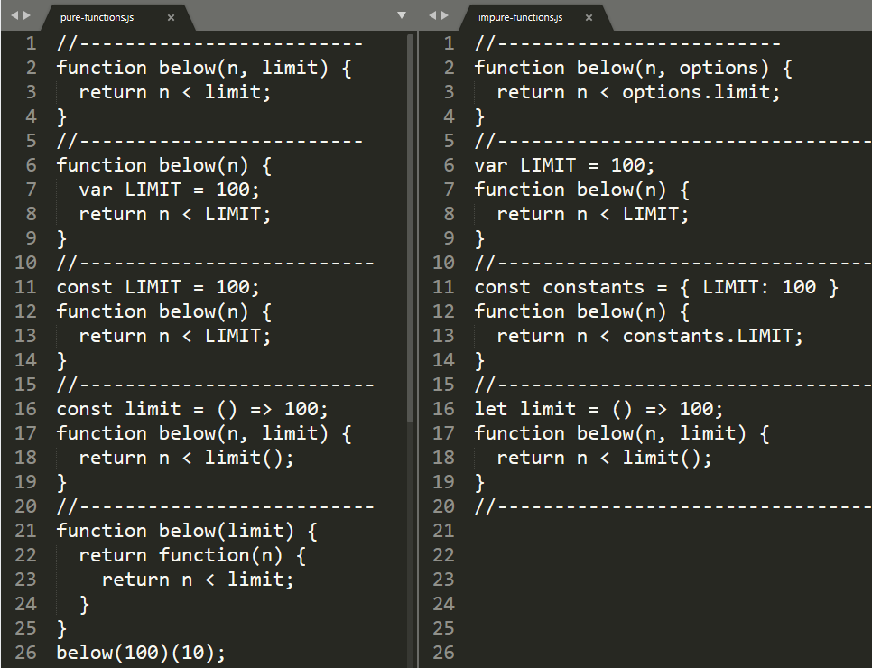
pure functions
function cannot depend on any mutable state
Bad - dependency on:
captured let, var
captured const but with with mutable value
dependency on mutable or impure function
methods are impure by definition
Ok – dependency on:
no captured variables
captured primitive const
captured frozen object const
on constant and pure function
on immutable captured argument
/samples/01-pure-functions/*.js

Slide 7
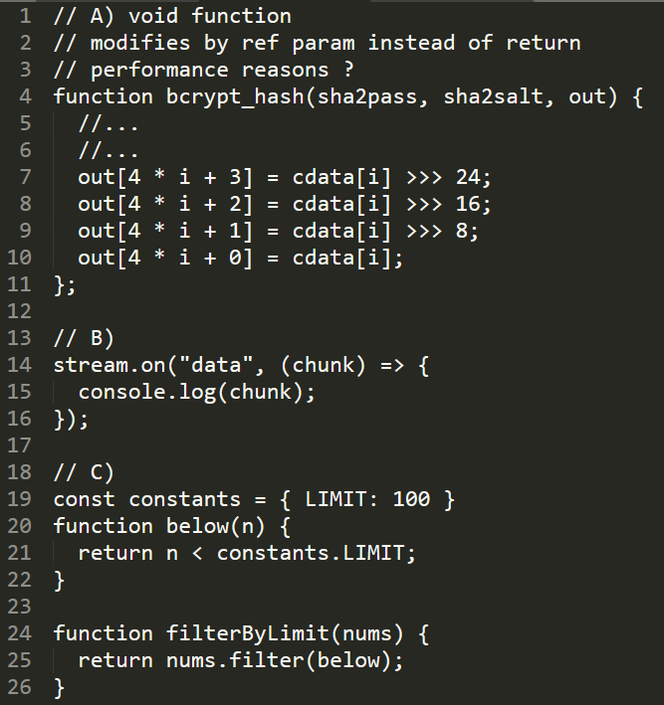
pure functions
Side-effect free
function must return value, if not it is noop or exists to perform side effects
No IO
console.log,…
http, net,…
fs, process,…
DOM, XHR
Use internally pure functions
pure function calling impure becomes impure

Slide 8
Pure vs impure functions
Any meaningful program will contain also impure functions (Ajax call, I/O calls, check the current date, or get a random number,...). rule of thumb is to follow the 80/20 rule: 80% of your functions should be pure, and the remaining 20%, of necessity, will be impure.
The general idea is that you write as much of your application as possible in an FP style, and then handle the UI and all forms of input/output (I/O) (such as Database I/O, Web Service I/O, File I/O, etc.) in the best way possible for your current programming language and tools
https://opensource.com/article/17/6/functional-javascript
https://alvinalexander.com/scala/fp-book/pure-functions-and-io-input-output

Slide 9
Higher order functions

Slide 10
Higher order functions
Higher order function is a function that does one of or both:
takes a function as an argument
returns function

Slide 11
Higher order functions – functions returning functions
transform one function somehow
add functionality (vs. aspects)
memoize
deprecate
…
change signature,
change return value
bind parameters,
change context,
curry
…
combine functions
…
Notes:
Už vieme, źe funkcie môžu vracať funkcie, mali sme to na prednáške o funkciách a closure a scope....
Načo je to dobré

Slide 12
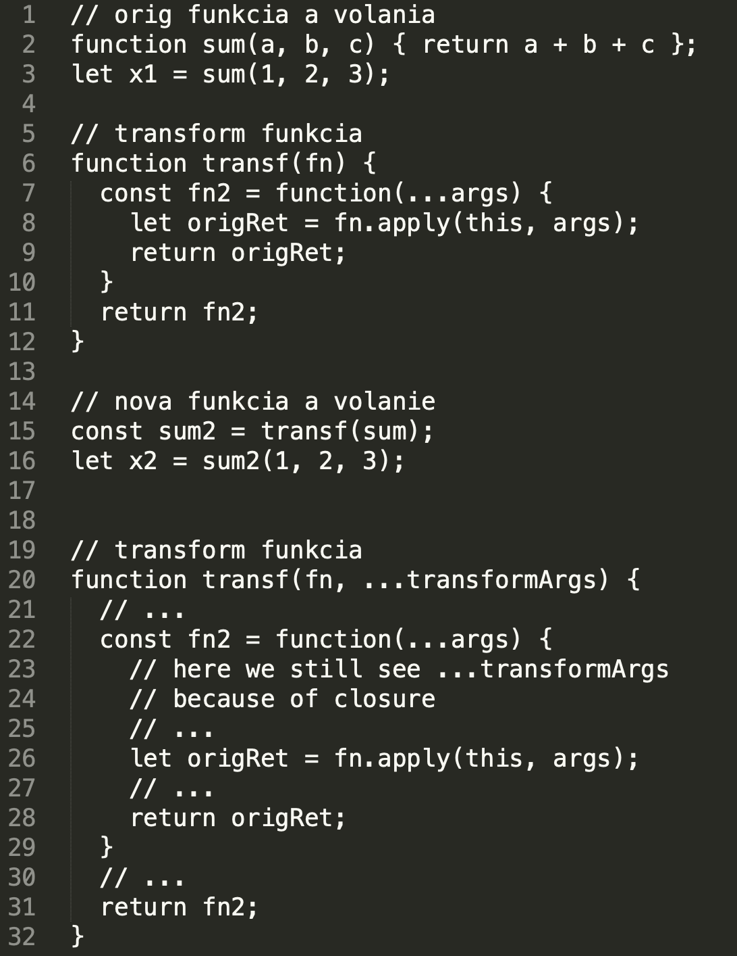
Add Functionality
Začnime tými najjednoduchšími, kde novovzniknutá funkcia má rovnakú signatúru (vstupy a výstupy) ale robí niečo navyše alebo inak
Anatómia: funkcia vracajúca funkciu, ktorá po zavolaní zavolá originál funkciu (6-11)
Vytvorenie novej funkcie zo starej (15-16)
Pointa: pri vytváraní funkcie okrem pôvodnej funkcie posielame ďalšie argumenty (20) , a tie potom použijeme na implementáciu ten dodatočnej funkcionality 21,25,27,30
Finta: aj vrátená funkcia ich môže využiť v svojom tele, lebo closure

Slide 13
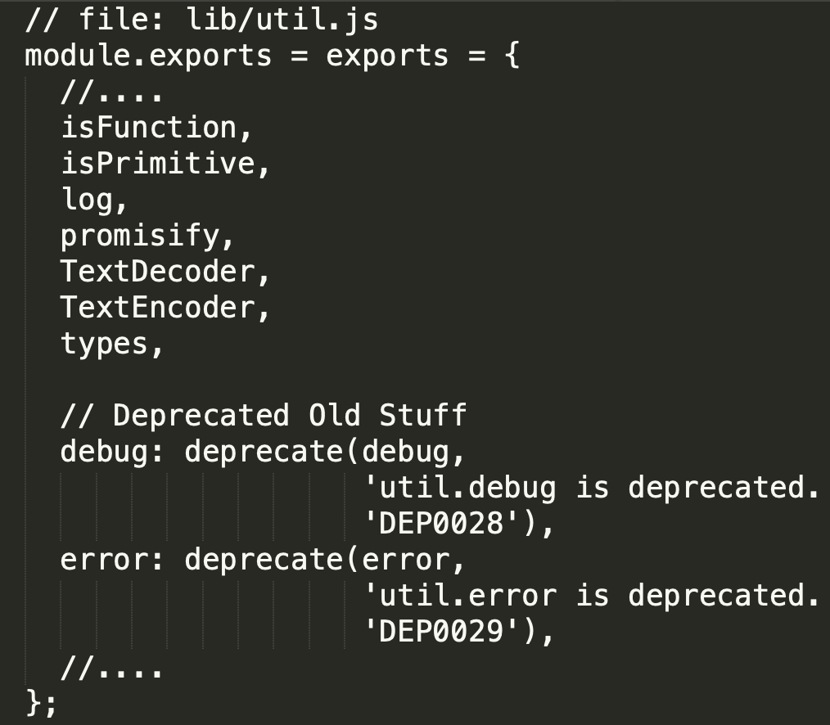
Deprecate https://github.com/nodejs/node/tree/v11.x
Príklad na wrapnutie pôvodnej funkcie a pridanie funkcionality:
Nik nechce otvárať a chytať kód originál funkcii a niečo do nich dopisovať (lenivosť, bezpečnosť, zdravý rozum)
Takže len v exporte transformnu original funkciu „na inú“
A tú exportnú
Predtým tam mali napísane debug:debug
Debug bola funkcia a bude funkcia

Slide 14
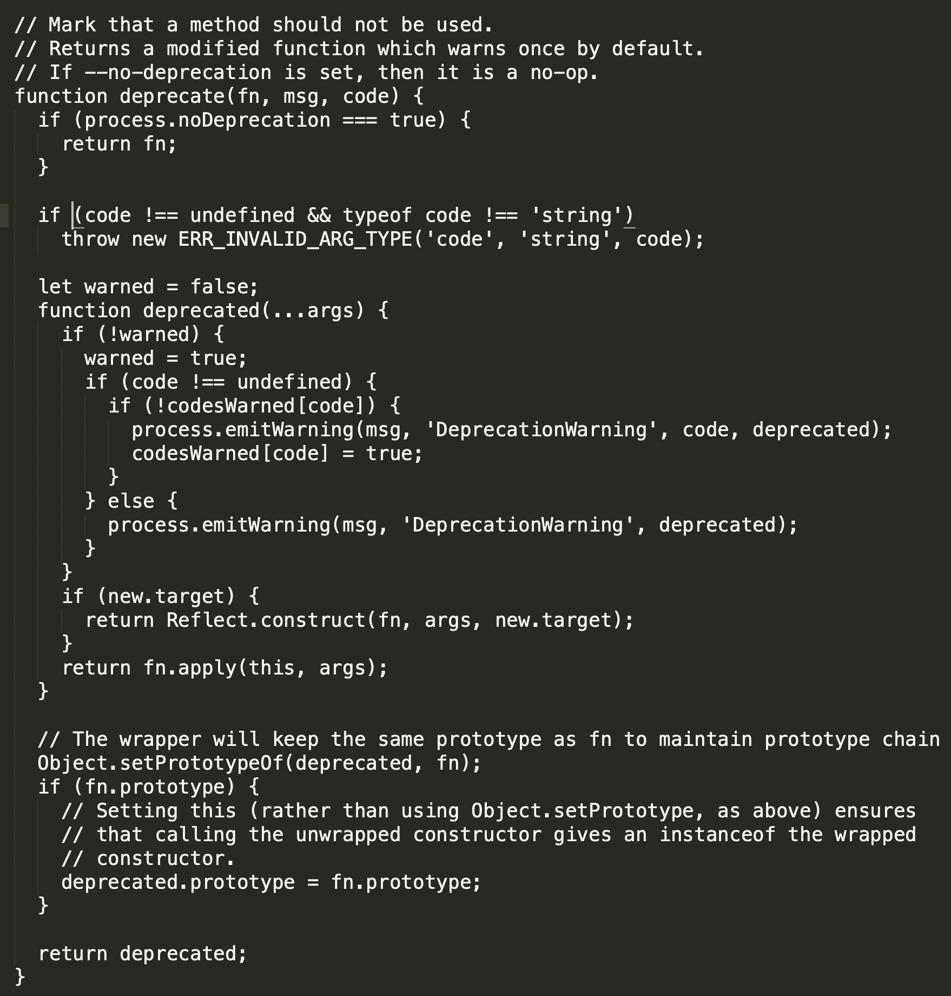
Deprecate https://github.com/nodejs/node/tree/v11.x
Anatómia riešenia je klasická,
funkcia deprecate, ktorá berie inú funkciu fn ako parameter, vracia novú funkciu (deprecated), ktorú keď zavoláte z nejakými argumentami, zavolá originálnu funkciu fn() s týmito parametrami

Slide 15
Deprecate https://github.com/nodejs/node/tree/v11.x
Pridaná hodnota novej funkcie oproti povodnej, spočíva v tom, že spôsobí pri zavolaní warning
a čaro spočíva v tom, že využije parametre s ktorými ste ju vytvárali, lebo ich má k dispozícii cez closure

Slide 16
Deprecate https://github.com/nodejs/node/tree/v11.x
Zvyšok kódu sa zaoberá špecialitkami
aby sa warningy generovali len ak sú zapnuté a len raz
A univerzálnymi scenármi podľa typu volania (funkcia, alebo konštruktor)
Zachovaním prototypu pôvodnej funkcie

Slide 17
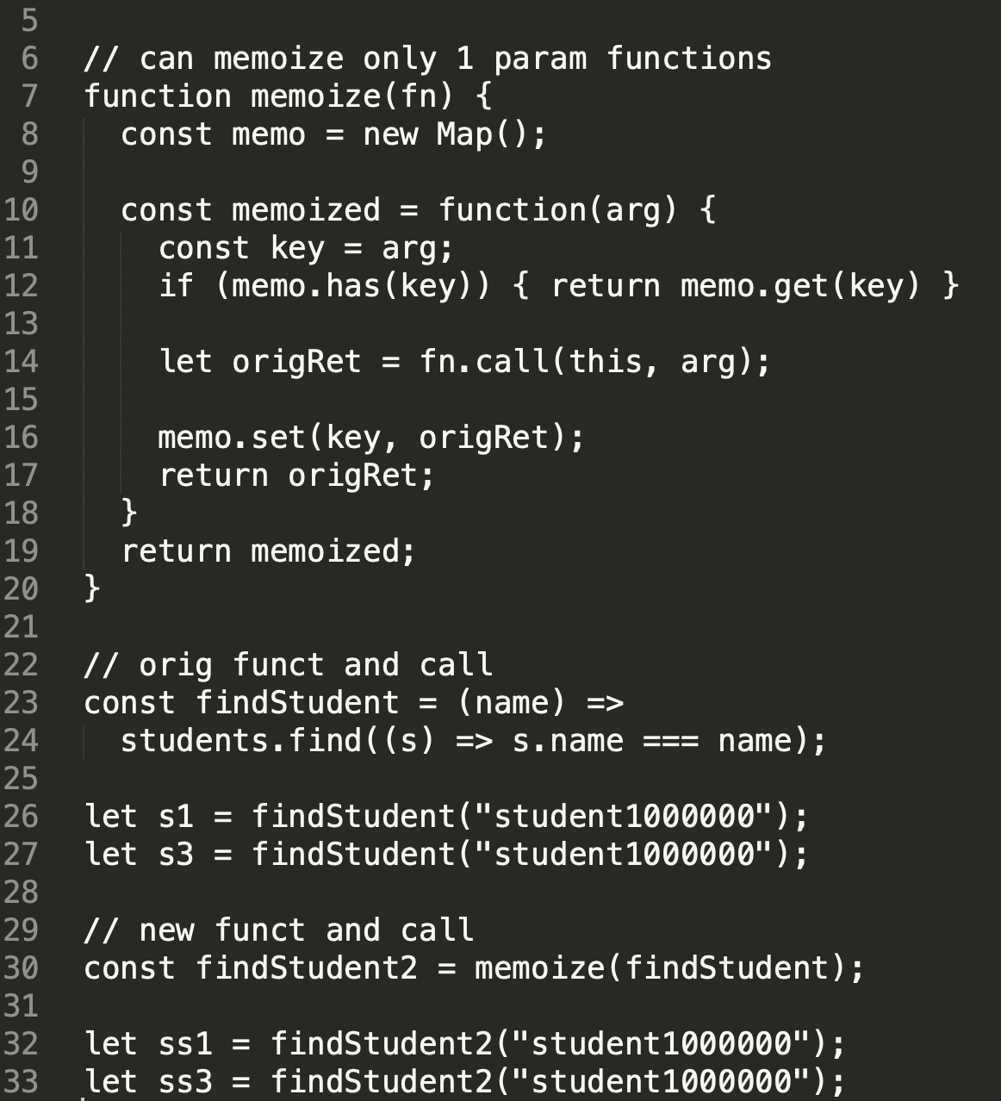
Memoize
Máme dlhotrvajúcu sync/async operáciu
Máme pure function, teda vracia to isté pri tých istých vstupoch
Odložíme si výsledky pre dané vstupy a miesto vykonania funkcie vrátime odpamätané záznamy
Otázka znie ako hashovat parametre (bude neskôr)
Prinicíp: nová vrátená funkcia používa ako cache premennú z closure, vytvorenú pri jej konštrovaní

Slide 18
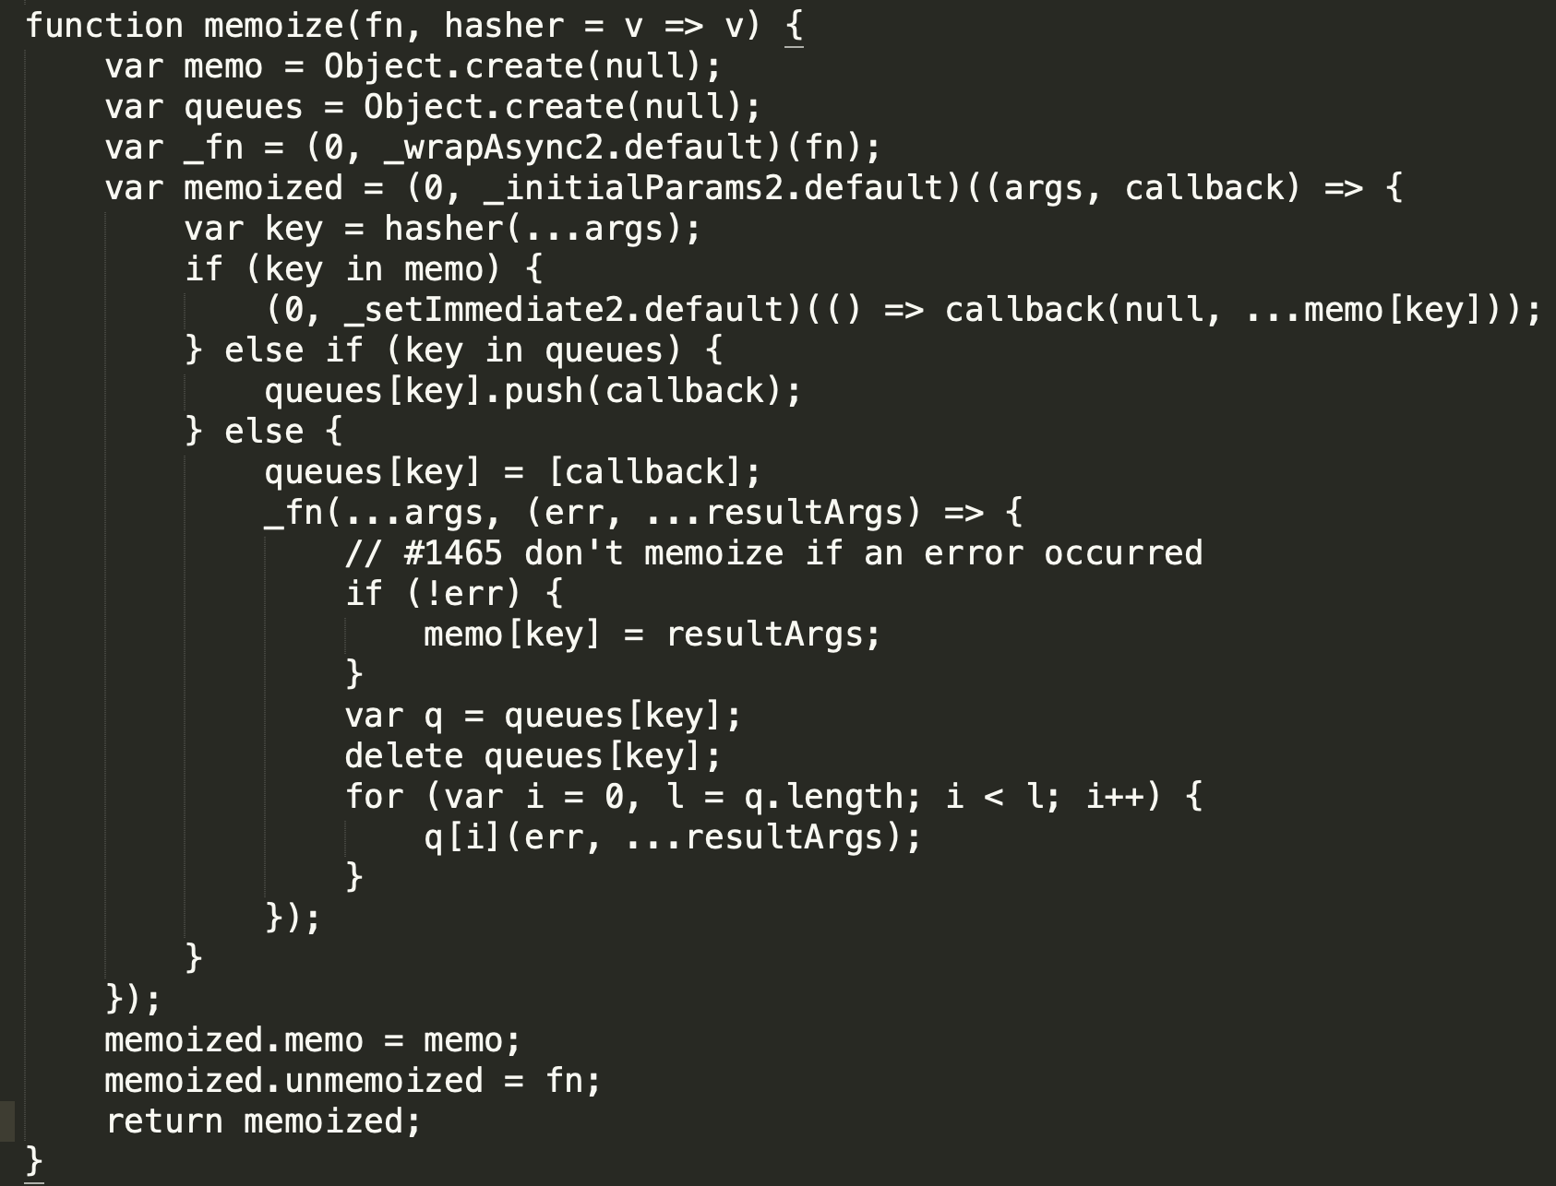
Memoize https://github.com/caolan/async/blob/master/lib/memoize.js
Klasický pattern komplikovaný o to, že riešime async funkcie z callbackom
Podstatne jednoduchšie z promismi, alebo async funkciami

Slide 19
Memoize - precvičenie
https://www.codewars.com/kata/529adbf7533b761c560004e5/train/javascript
TODO: najdite a vyrieste viacej zadani na memoizer na codewars a poslite mi please mailom
TODO: napíšte si vlastný memoizer na async (promise) funkcie (napr. request(url) aj z parsingom parametrov, nesenzitívnym na poradie, aj z ukladaním na disk atď....)

Slide 20
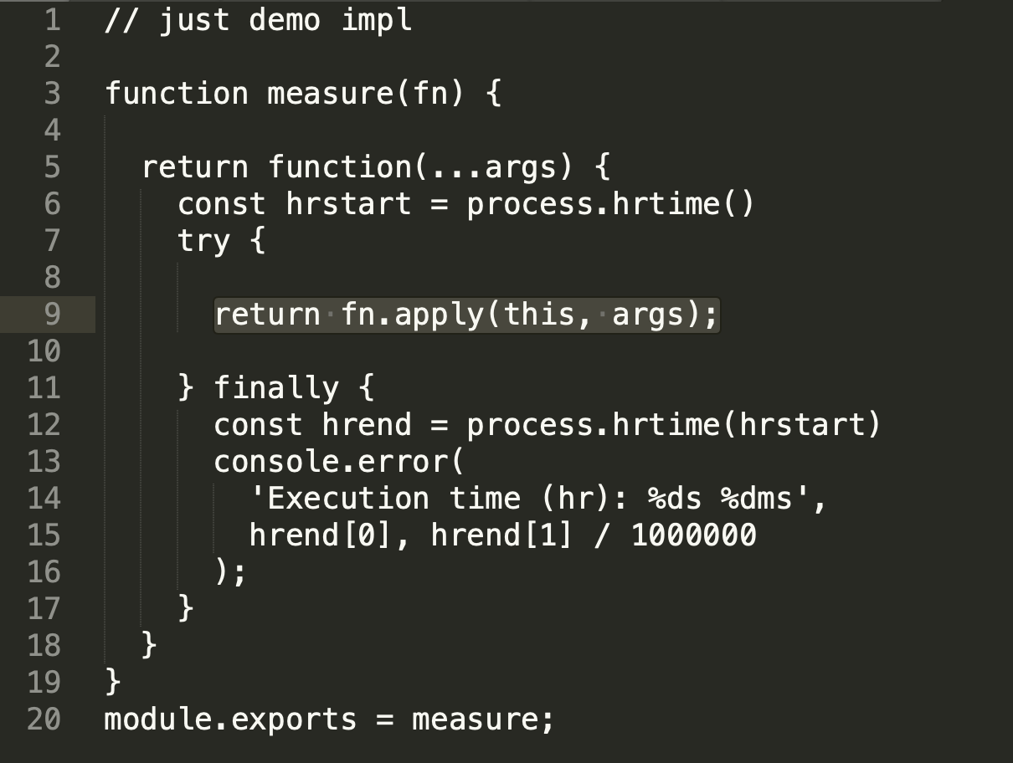
Measure
Klasický scenár obalenia funkcie a pridania nejakej before a after implementácie

Slide 21
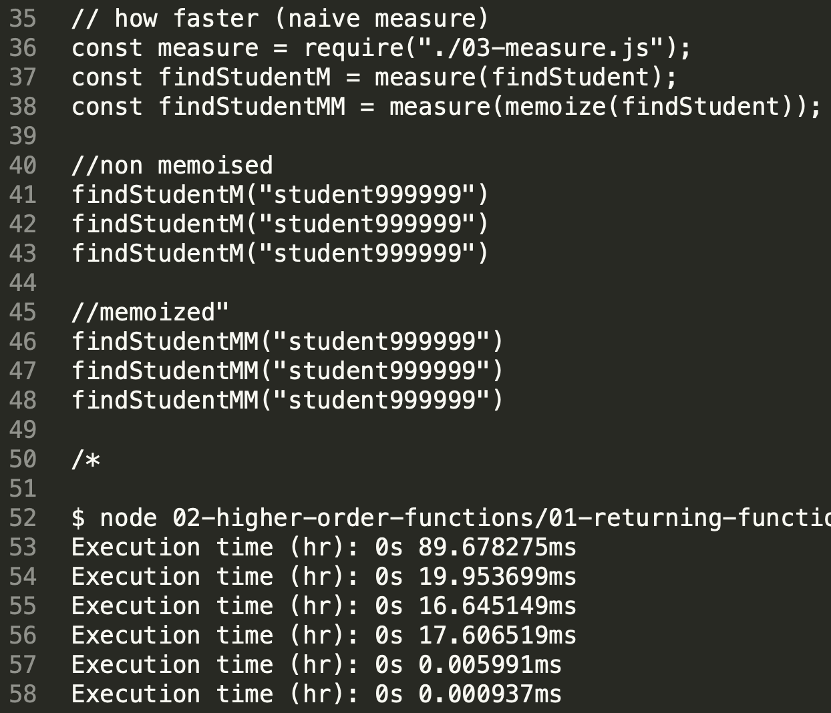
Measure
Meranie úspešnosti našej memoizácie
Kompozícia viacerých transformačných funkcii

Slide 22
Change function
Zložitejšie prípady kedy chceme funkciu transformovať zahŕňajú:
Zmeny počtu parametrov
Zmeny návratových hodnôt
Komplexné zmeny správania
Typické príklady:
z callback async funkcie spraviť funkciu vracajúcu promise
Zo synchrónnej funkcie spraviť async funkciu

Slide 23
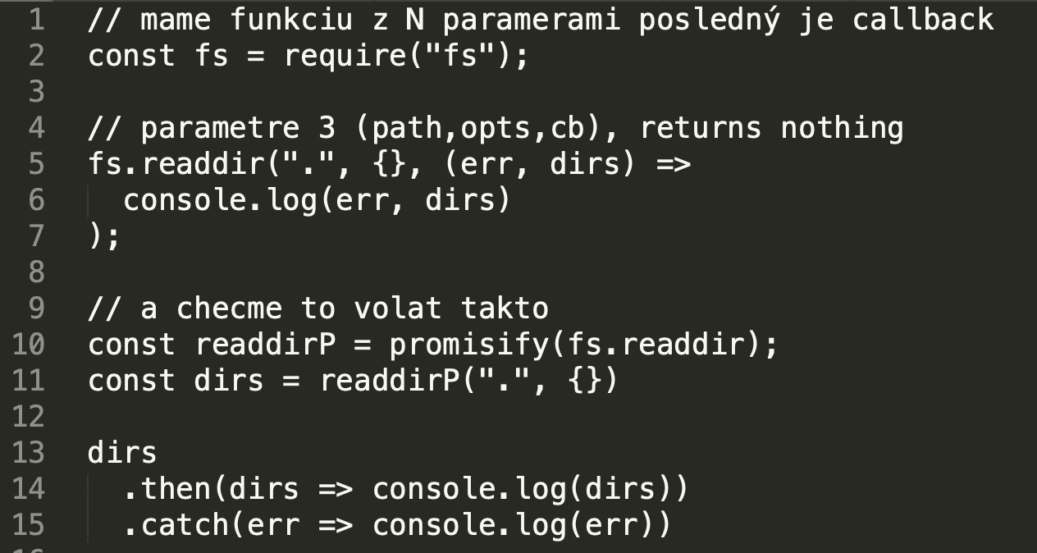
Promisify
Ako spraviť z async cb API, async promise API
Meníme počet parametrov
Meníme návratovú hodnotu
Meníme správanie

Slide 24
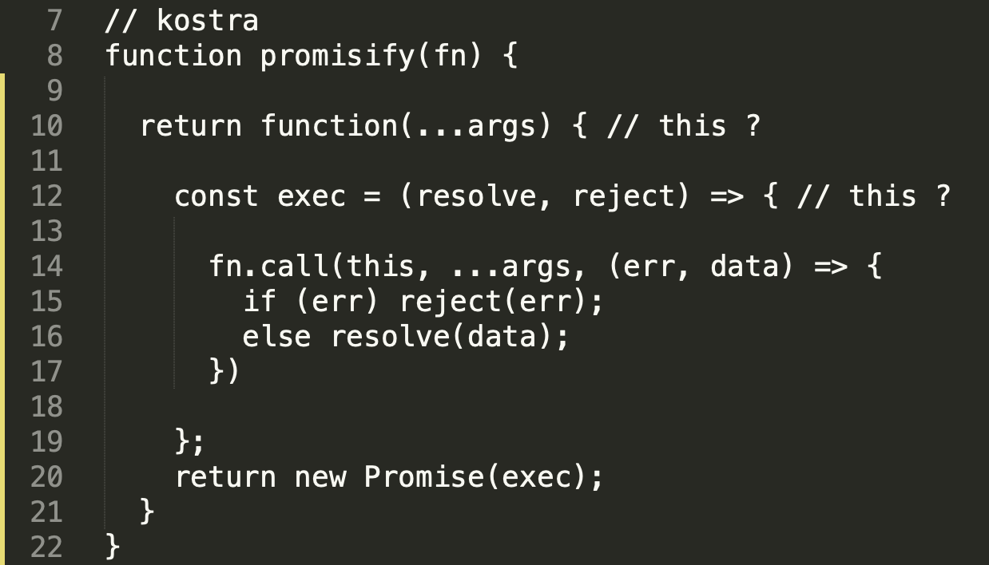
Promisify
Klasický scenár funkcia vracajúca funkciu volajúca pôvodnú funkciu. Špecialitky:
20 – funkcia vracia promise, resolvnutý po spustením exec funkcie
Tá zavolá originál fn [14] z paramerami
a našim ad hoc callbackom,[15,16], ktorý zavolá promise resolve alebo reject.

Slide 25
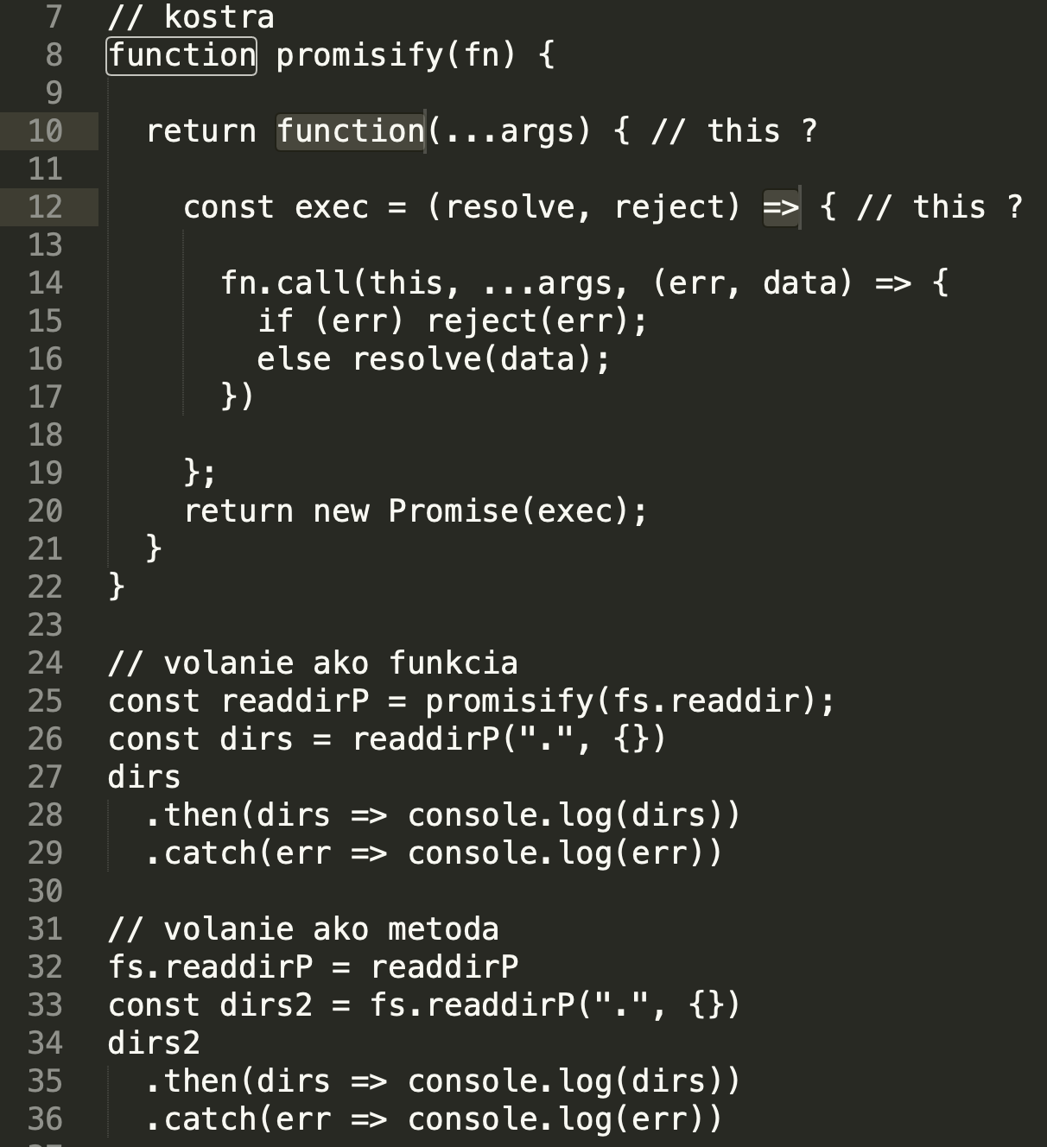
Promisify
Použitie function vs => v tomto prípade, ale aj iných patternoch, nie je estetická záležitosť, ale je podstatné pre resolving this.
Pôvodná funkcia môže byt metóda objektu
Nová funkcia môže byť použitá ako funkcia alebo ako metóda
DU:
A) fs.readdir je ozaj metóda, alebo len funkcia zavesená na “namespace“ fs
B) Ake bude this na 11 a 13 v oboch prípadoch volania ?

Slide 26
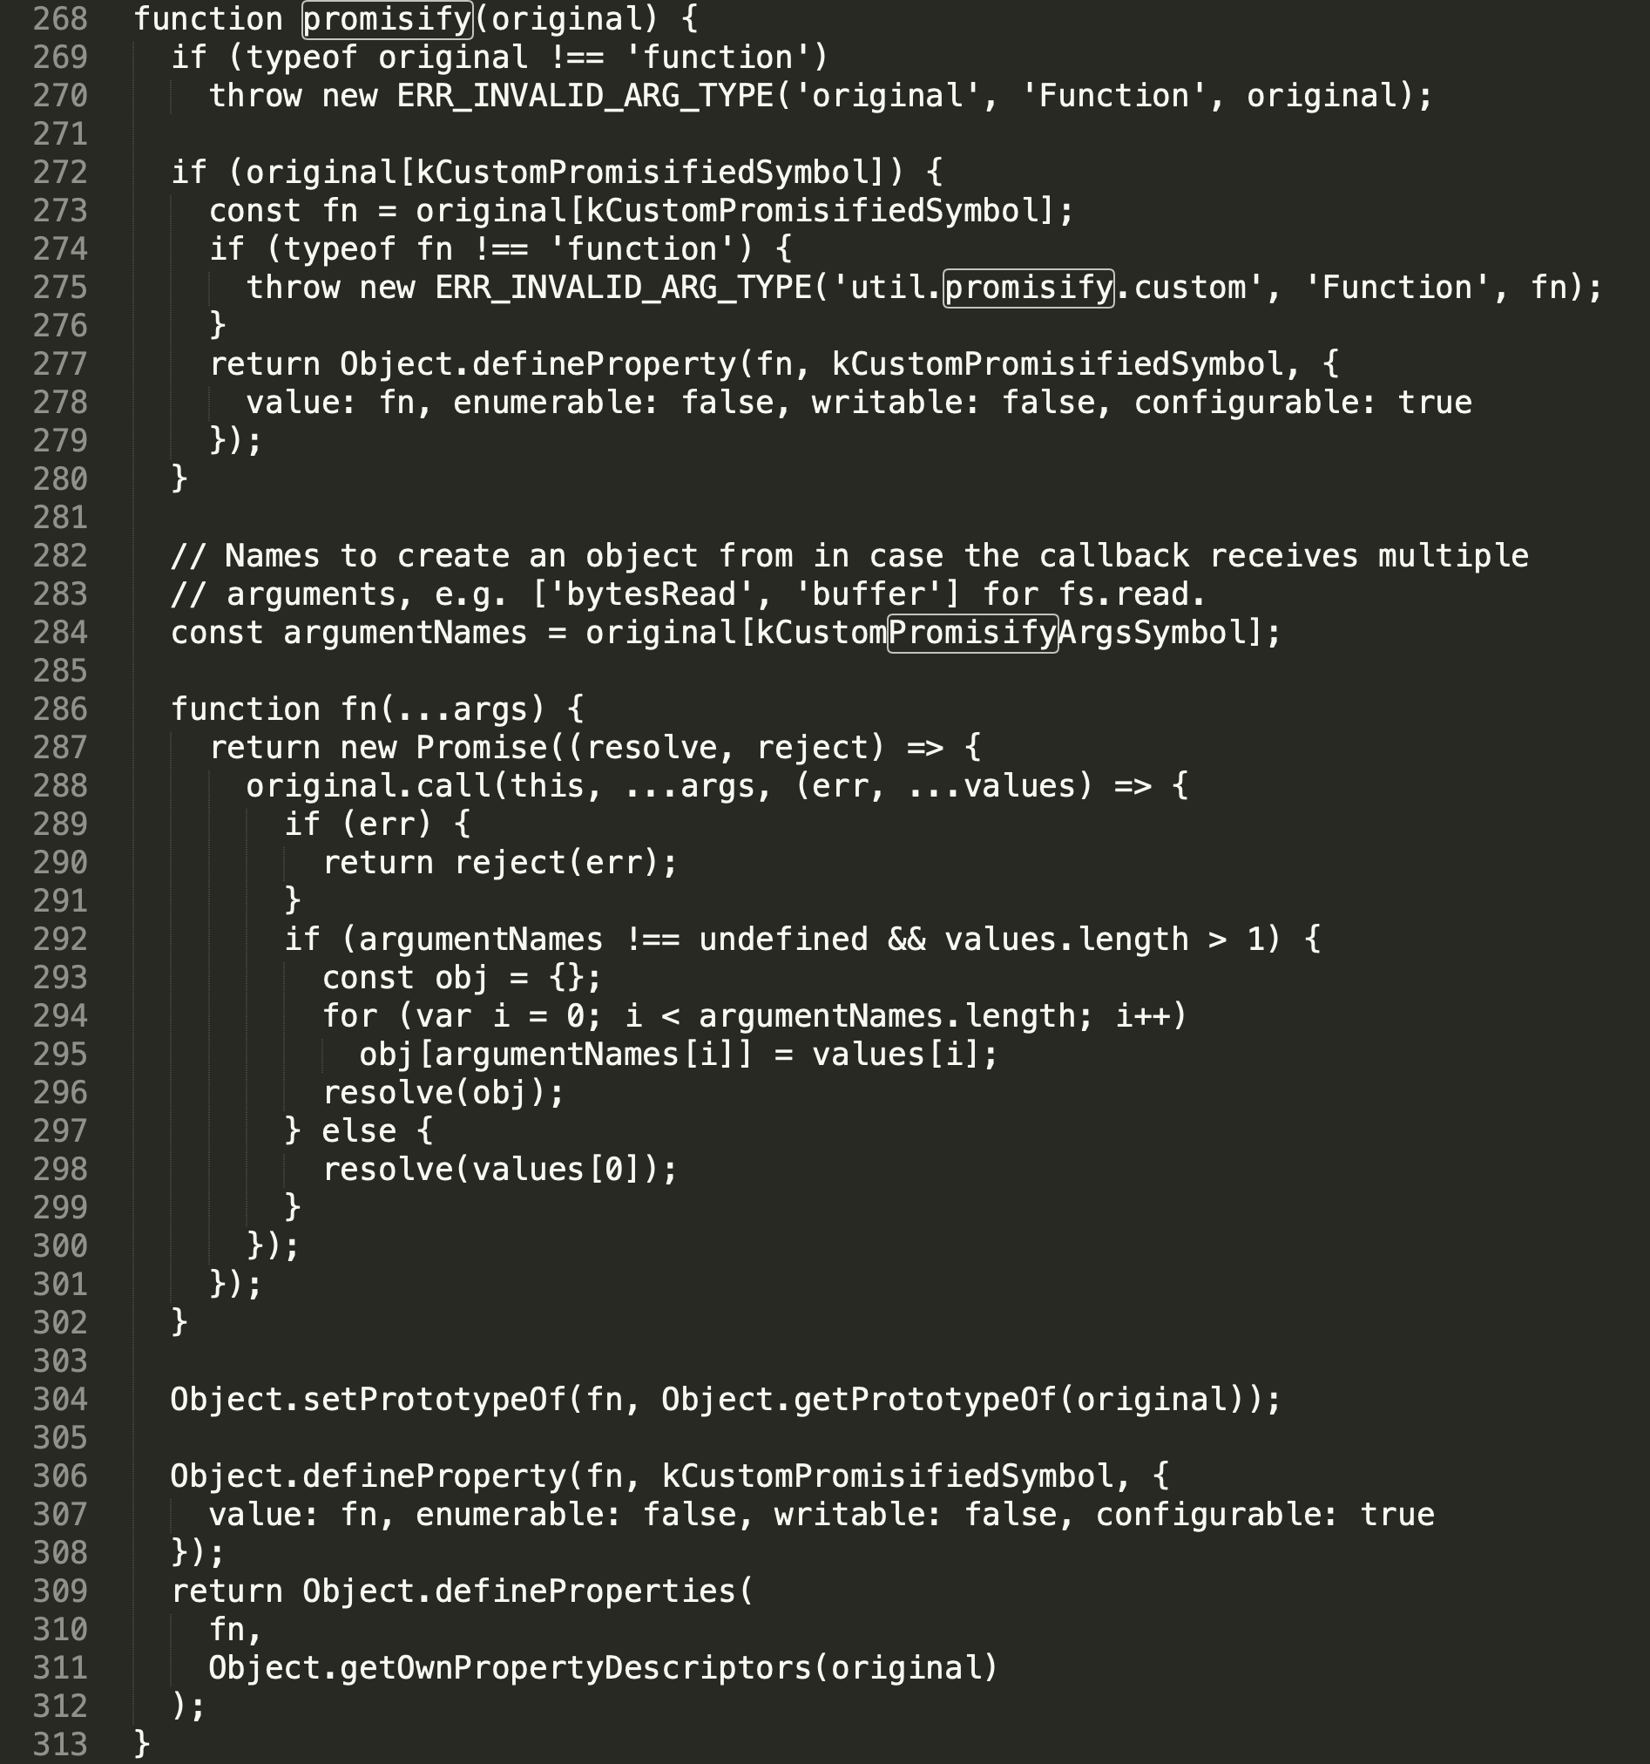
Promisify https://github.com/nodejs/node/blob/f607e169612ff60a00f456f3c698a6b41792a8f5/lib/internal/util.js#L268
Full verzia promisify z nodejs util
Nájdite si kostru z predošlého zjednodušeného príkladu
Zistite čo to robí navyše
Pokúste sa zistiť načo
Pokúste sa zamyslieť prečo
Lebo funkcia nie je len funkcia ale ......
Napíšte si test a pokúste sa si to oddebugovať

Slide 27
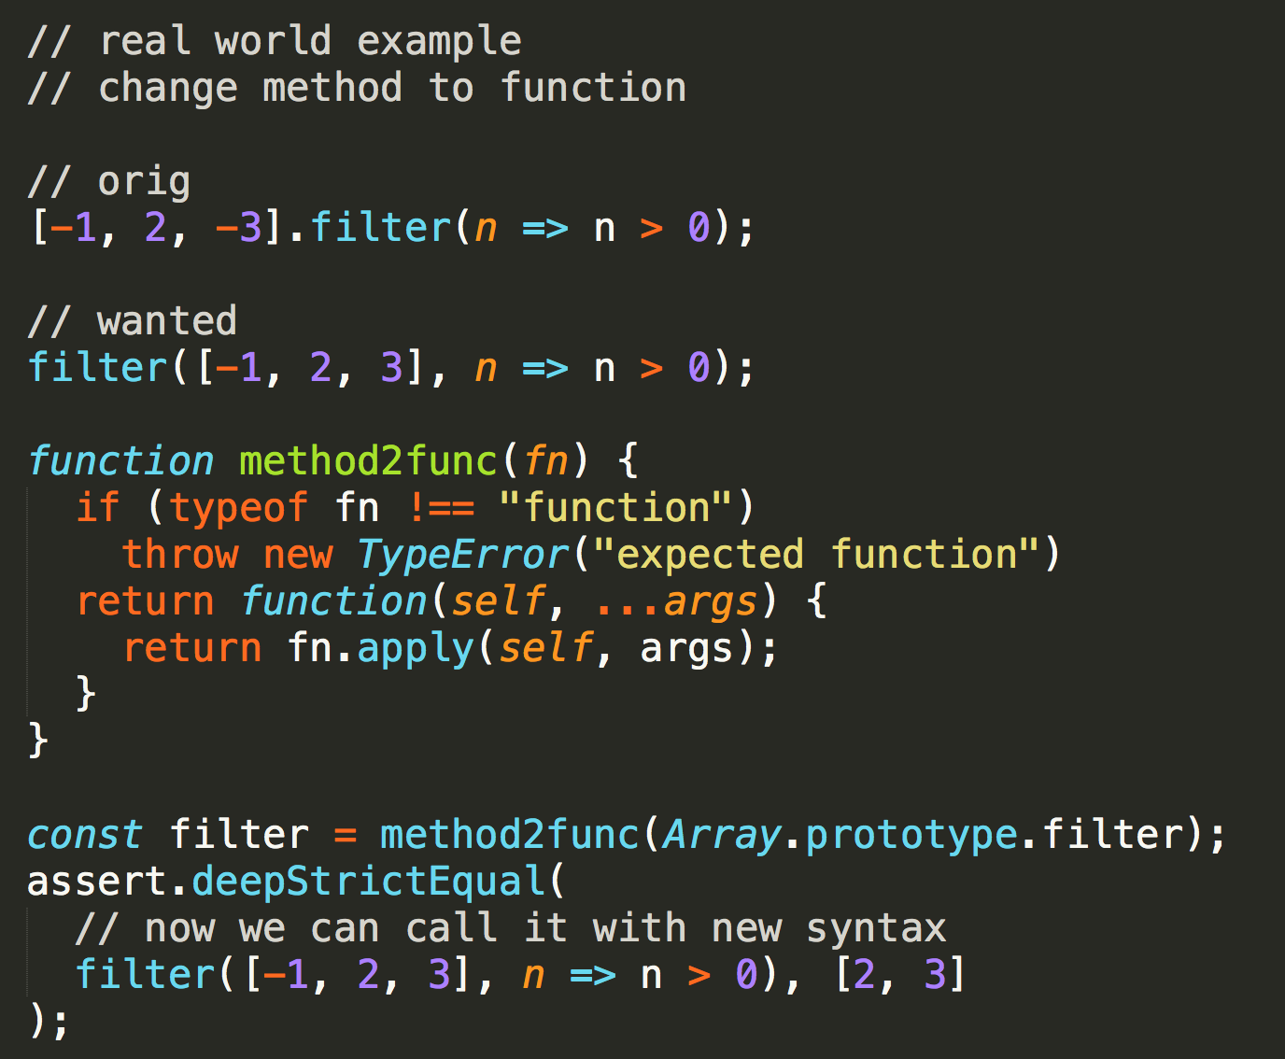
Methods to functions
Príklad demonštruje
Pridanie parametra do signatúry novej funkcie
Zavolanie originál funkcie zo zmeneným this
Notes:
V JS kazda metoda existuje ako samostatna funkcia.
Kazda sa uz teraz da zavolat sylov f(_this,p1,p2,p3) akurat syntax je f.call(_this, p1,p2,p3)
A chceme syntax f(_this. P1,p2,p3) toto je ten sposob ako to dosiahnut

Slide 28
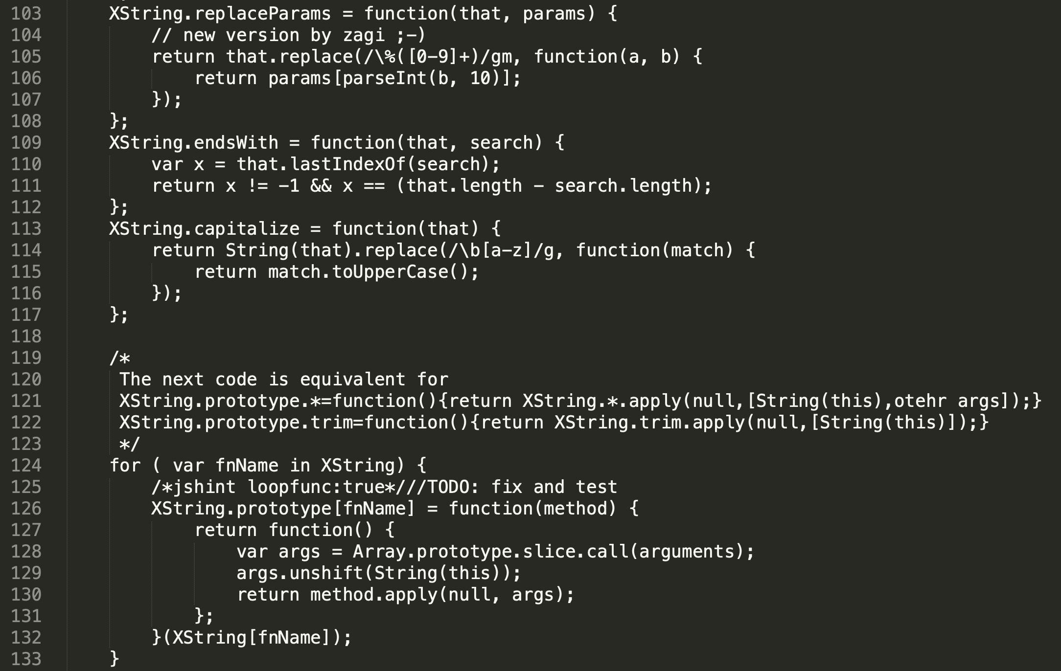
Functions to methods
Príklad demonštruje implementáciu funkcionality ako funkcii aj ako metód z tým, že sú kódnuté len raz:
Funkcie sú dostuplné ako „statické“ na XString „triede“ a zároveň
V loope sú všetky pridané na prototyp, ako wrapnuté funkcie z doplneným this do prvého parametra (toto je kód tak 10+ rokov dozadu)

Slide 29
Higher order functions – function as argument
Can exist because:
functions are first-class elements
Usage:
callback of async task
toto už sme si ukázali v async prednáškach
parametrized algorithms
napríklad array funkcie z FP prednášky
ďalšie príklady (builders, …), Array.from, Array.fill
parametrized iterations
repeat, until, whilst
transforming function
predchádzajúca sekcia, ale parameter nie sú hodnoty ale funkcie)

Slide 30

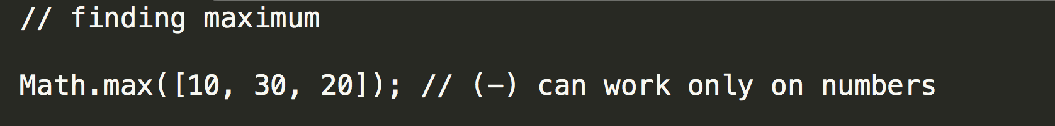
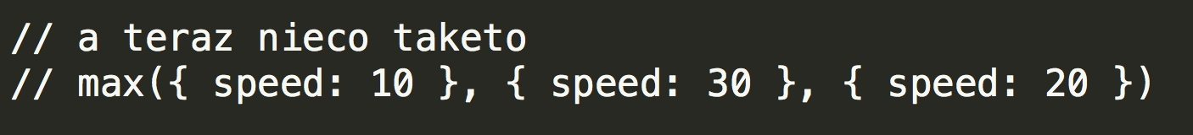
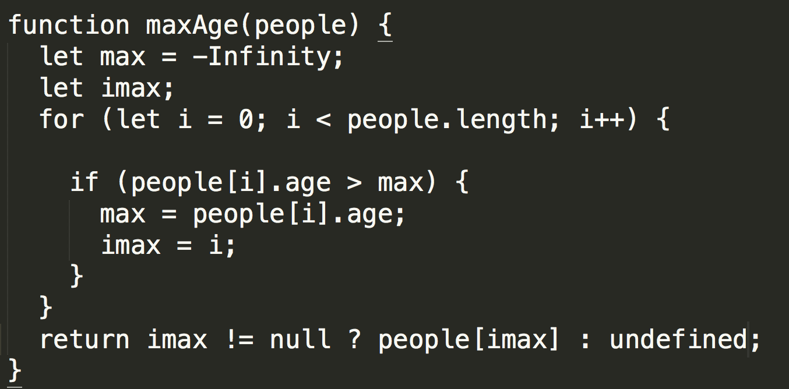
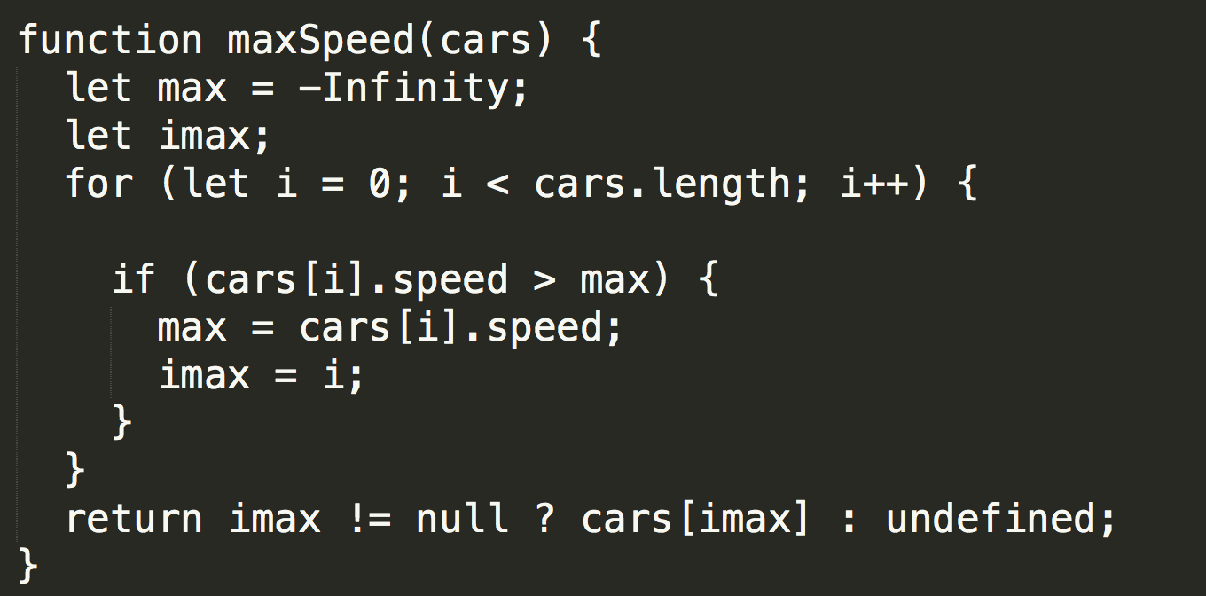
parametrized algorithms – max/best example
NO PLEASE !!!!!
takto sa v JS nekoduje
Notes:
Klasicky scenar:
Chceme max z cisel, vieme ze mame Math.max funkcih tak ju pouzijeme
Chceme zrazu max z veku osob, no co sak si kodnem funkciu (plat mi bezi)
A za volam moju novu cool 12 raiadkovu funkciu (zarobenych 12 E)
Niekto chce chce maxSpeed nad autami „kodnem dalsiu“ (maxSpeed) CTRL C CTRL V a zmenim 3 stringy
plat bezi (12 riaskov kodu +, uhlikova stopa, a mentalny problem pre citatelov po mne) ale sak to neni moj problem

Slide 31
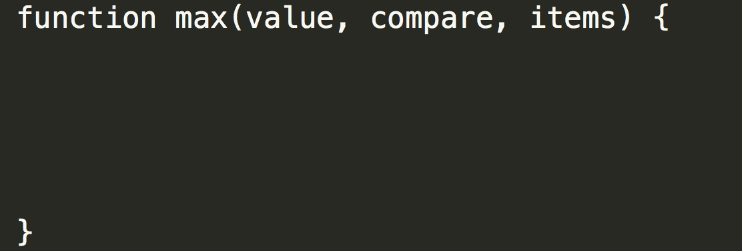
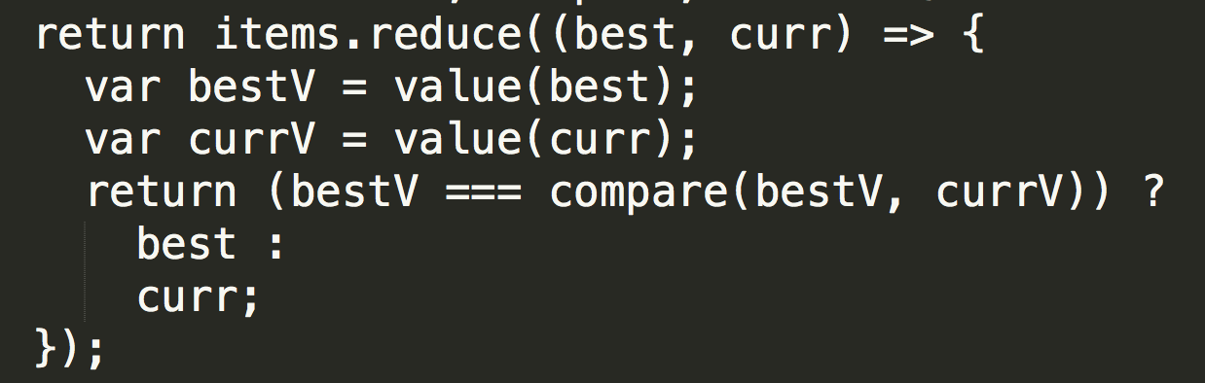
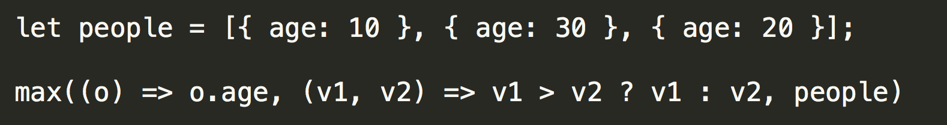
parametrized algorithms – max/best example
extract hardcoded parts as params = functions
Notes:
1. Toto uz nikdy v JS neurobite,
2. alebo ak ano refactornete to po sebe:
Vsimete si ze sa Vam meni nazov property tak z nej sppravite parameter (GOOOD)
Miesto stringu s toho spravite funkciu (SUPER GOOD)
Potom ale zistite ze potrebujete aj inak porovnavat (stringy, numbers) a teda chcete sparametrizovat aj ten operator.
Na slajde je „docasna nirvana“
Fakt ?
Miesto 2,3,4,5tich funkcii si vsimnete ze sa vam meni len nazov property podla ktirej porovnavate

Slide 32
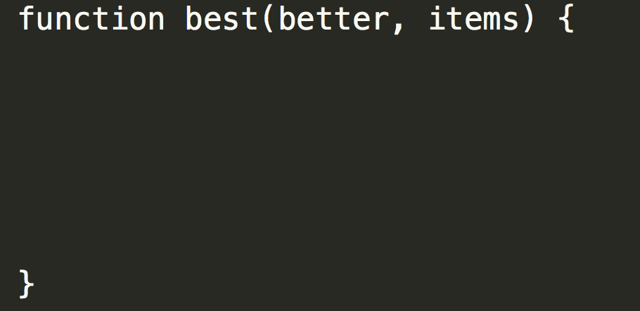
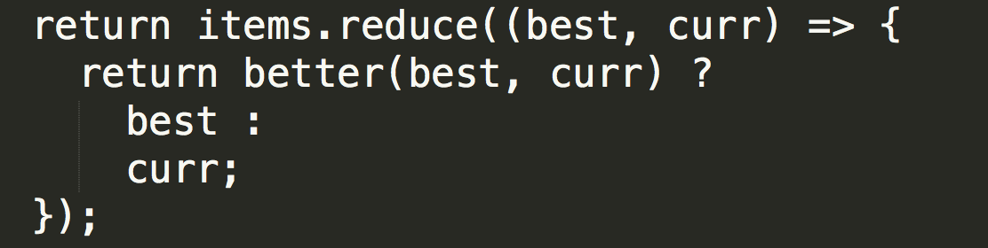
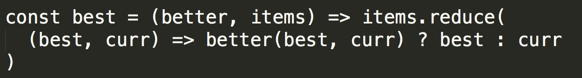
parametrized algorithms – max/best example
2 functions extracted and needed in each call
compare can be defaulted to Math.max, but still
….. can we do better ? best ?
Notes:
Problem riesenia je ze musite teraz max volat z dvoma funkciami.
Co tak spojit oboje do jednej funkcie ?
Co tak porovnavanie previous a current nahradit za reduce (ten je predsa previous, current) by definition ?
Aha a zrazu z max(prep, comparator) sa stava best(comparator)

Slide 33

max/best example recap
Before:
After:

Slide 34
max/best example recap
Poradie parametrov ?
Defaultne hodnoty ?
Áno aj funkcia môže mat defaulty v signatúre metódy

Slide 35
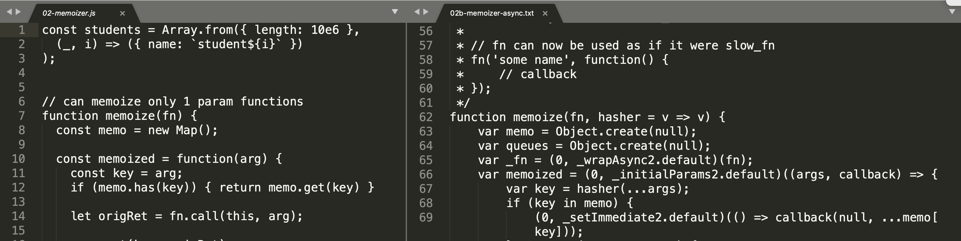
Parametrized memoizer
Na dva riadky sparametrizujeme napríklad nás memoizer s predošlých príkladov

Slide 36
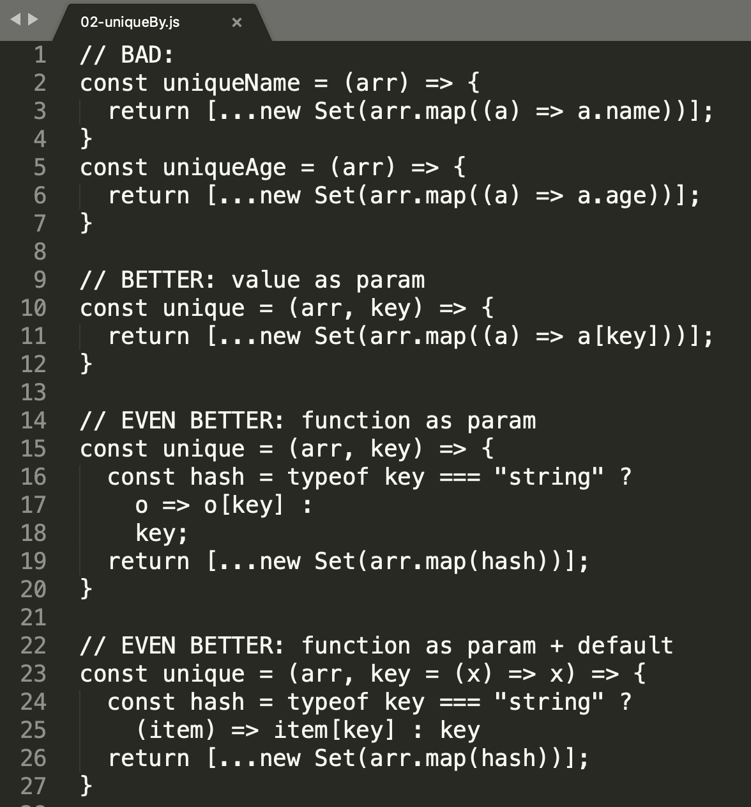
Parametrized, ale by function !!!
Ak máte len jeden prípad uniqBy, je moré ok
Ak ale potrebujete uniq by niečo iné, tak to nerobte tým červeným COPY PASTE spôsobom
Orange je dobre, ak vám stači unique podľa jednej property
Ale čo keď chcete podľa viacerých props alebo podľa „length“, nepridávajte ďalšie parametre a zamyslite sa či nespravíte miesto X parametrov funkciu
A keď spravíte to zelené tak skúste backward compatible (interne funcia, na vstupe string)
A keď už otravujete z funkciami na vstupde dajte im defaulty
Je to spravidla postupný refactor, nie „first look design“

Slide 37
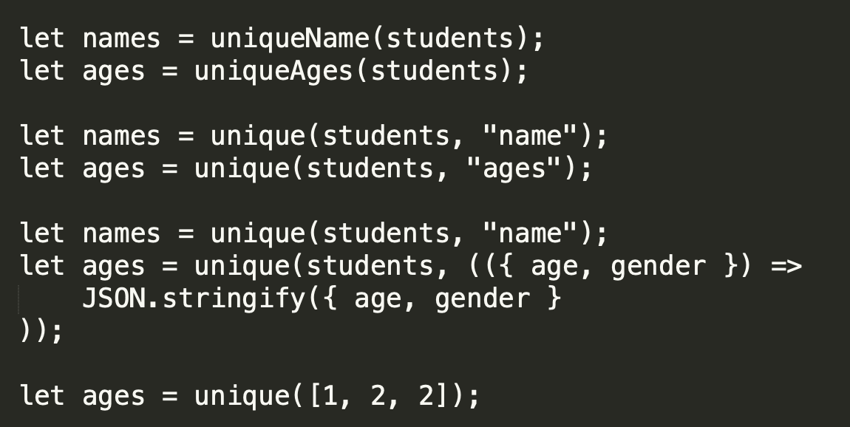
Parametrized, ale by function !!!
Ak máte len jeden prípad uniqBy, je moré ok
Ak ale potrebujete uniq by niečo iné, tak to nerobte tým červeným COPY PASTE spôsobom
Orange je dobre, ak vám stači unique podľa jednej property
Ale čo keď chcete podľa viacerých props alebo napr. podľa „length“, nepridávajte ďalšie parametre a zamyslite sa či nespravíte miesto X parametrov funkciu
A keď spravíte to zelené tak skúste backward compatible (interne funkcia, na vstupe string)
A keď už „otravujete“ z funkciami na vstupe dajte im defaulty
Je to spravidla postupný refactor, nie „first look design“

Slide 38
parametrized generation, iterations
from RX JS: generate( 0, // start with this value x => x < 10, // condition: emit as long as a value is less than 10 x => x*2 // iteration: double the previous value )
async.js
doWhilst, whilst, until, doUntil
Hlavnou výhodou je, že iteration, condition a ostatné prvky daného loopu sú funkcie (a môožu byť async), čo sa Vám z for, while atď nepodarí napísať.
Konštrukcie z funkciami sú podstatne “flexibilnejšie”

Slide 39
parametrized algorithms
Načo je to dobré ?
Miesto vymýšlania mien funkcii a wrapovania funkcionality,
Vymýšlame názvy replacerov, filtrov, comparatorov a reusujeme ich
Máme väčšiu dynamiku a flexibilitu,
…
replaceSpaces(str)
removeNewLines
removeEmplyLines
sortById
sortCaseInsensitive
findOldest(arr)
serializeNonPrivate(obj)
str.replace(spaces,"-")
str.replace(newlines,"")
str.replace(newlines,removeEmpty)
arr.sort(byId)
arr.sort(caseInsensitive)
arr.find(oldest)
json.stringify(o, nonPrivate)

Slide 40
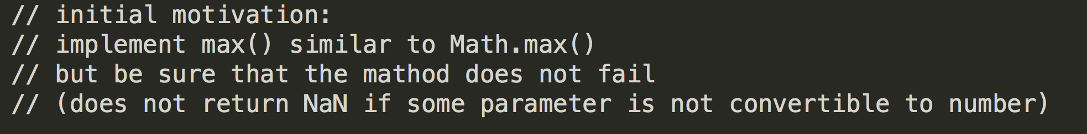
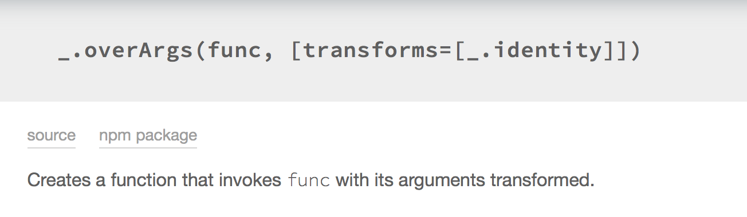
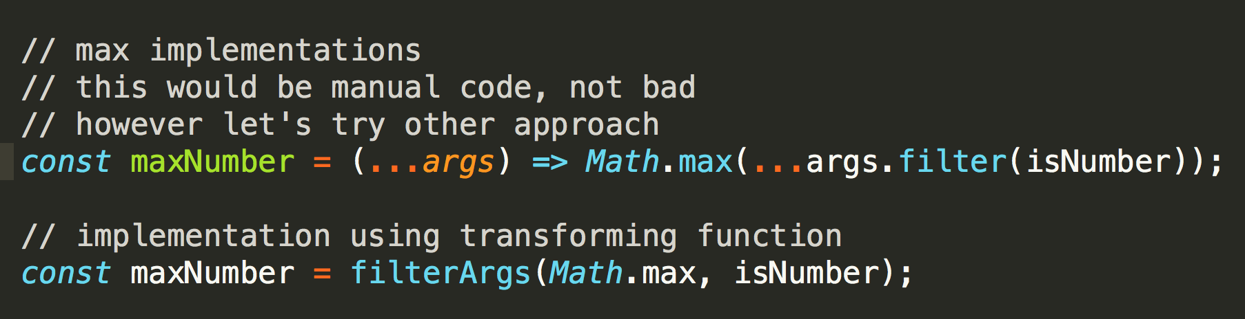
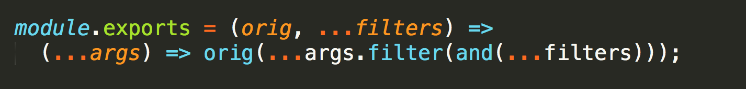
transforming params, filtering arguments
see also: lodash (underscore)
09-cvicenie/src/filterArgs.js

Slide 41
Immutability

Slide 42
Immutability
Immutability is essential in FP and VOP
Immutability can be forced by language or we have to rely on coding discipline
In JS:
By default things are mutable in JS
A lot of build-in APIs are designed as mutable
with FP trends, JavaScript is taking evolution towards immutability as well

Slide 43
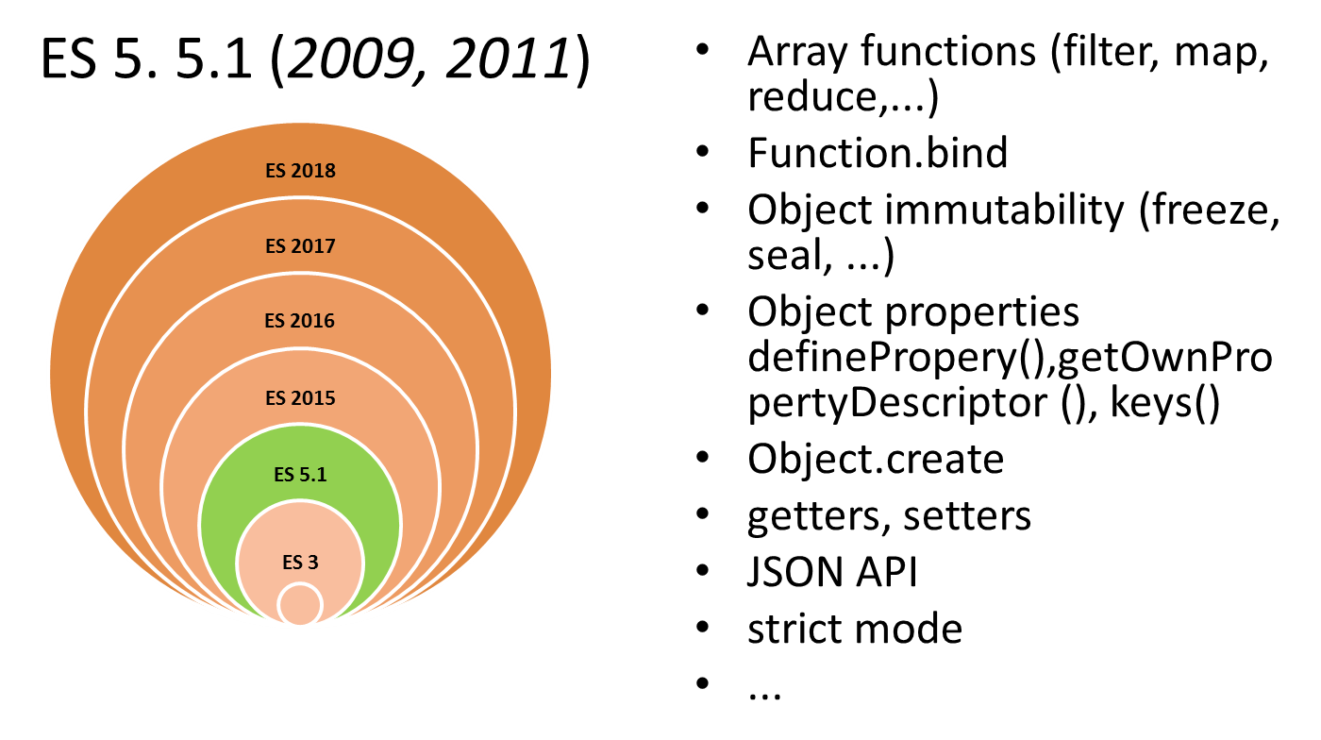
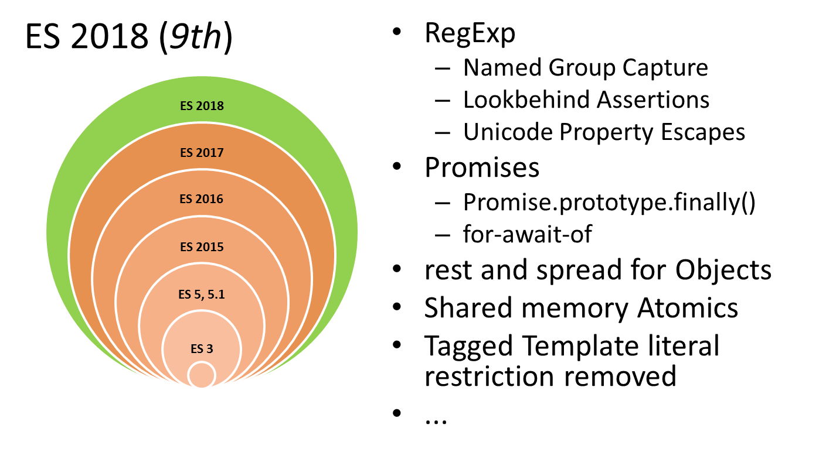
Immutability support in JavaScript
primitive types are immutable
object is mutable (by default),
all other data structures are objects so they are mutable as well
ES 5.1
nonwritable properties (Object.defineProperty, Object.create)
Object.freeze, …
strict mode
ES 2015
const
destructuring, spread
ES 2018
rest and spread for Objects as well

Slide 44
Immutability – shared state
orthodox function programming – no shared state
real JS programs - we often see and use state
captured variables in closures, module variables,shared reused modules, objects,....
Shared state is fine if it is immutable
Mutable state is fine if it is not shared.

Slide 45
Shared state is fine if it is immutable, Mutable state is fine if it is not shared.
Čo máme považovať za state, kedy je a nie je shared, čo to znamená mutable
State:
variable with value, function call argument
Shared:
strictly : visible by more than one function
visible outside of module
ES6 module live binding
visible by scope or passed as argument
inherited by prototype chain
returned by function
Mutable variable:
non const variable can be reassigned value (let, var)
default object member (writable)
FunctionDeclaration
non const FunctionExpression or ArrowFunctionExpression
Mutable value:
non primitive data types – Object (Array, ….) with mutable members (props, values) or mutator methods
State:
variable with value, function call argument
Not Shared:
strictly: no shared variables – parametrized/bound functions
private to module, not exported
CJS copied
…
own ”private” property
….
Immutable variable:
const
nonwritable object member
…
const FunctionExpression or ArrowFunctionExpression
Immutable value:
primitive data types, frozen objects, special userland structures
Notes:
Čo je to stav, je to premenná v hocijakom tvare (premenná viditeľná cez scope, parameter funkcie alebo property objektu, cez closure)
Kedy je taká premenná shared ? – vzdy ;-) v JS takmer vzdy, nech ju napisete kamkolvek
Kedy je premenna mutable ? Zase vzdy v JS musite sa „snazit aby nebola“

Slide 46
How to achieve immutability and produce changed values
Immutable variable:
const
nonwritable object member
…
const FunctionExpression or ArrowFunctionExpression
Immutable value:
primitive data types,
frozen objects
special userland structures (maps, sets)
Returning clones:
copy object to change property value
clone array to add, remove or modify items
…
…

Slide 47
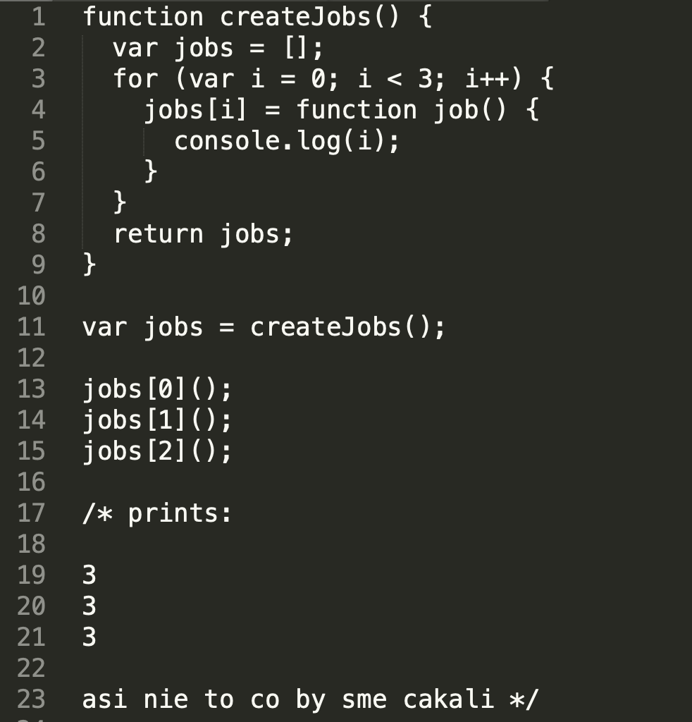

Shared/mutated variable
Asi najklasickejší príklad:
https://eslint.org/docs/rules/no-loop-func

Slide 48
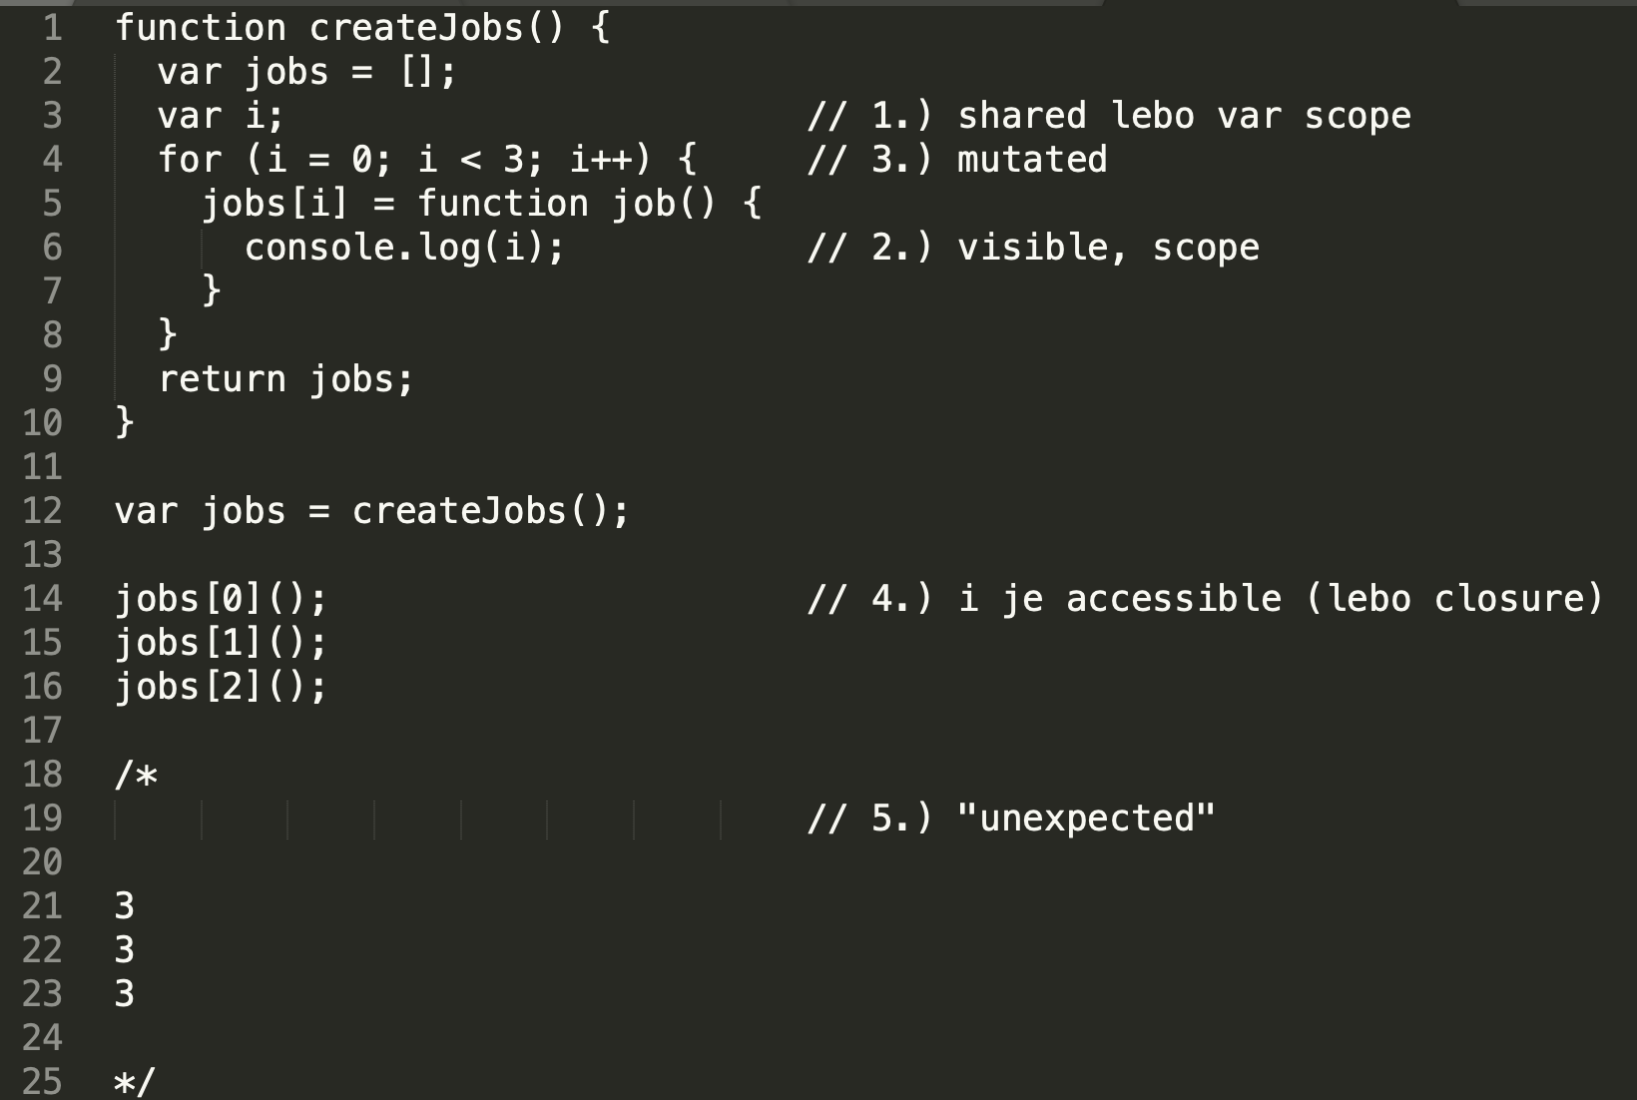
Shared/mutated variable
Čo je tam zle ?
Z FP pohľadu všetko
Ako to riešiť ?
Shared:
strictly : visible by more than one function
Not Shared:
strictly: no shared variables – parametrized alebo bound functions

Slide 49
Shared/mutated variable
Not Shared:
no shared variables
parametrized
alebo bound functions
let
V samploch mate príklady aj z vysvetlením a komentármi: z pohľadu FP je IMHO najčistejší bind
01-var-in-for-loop.js
01b-var-in-for-loop.js
02-closure-in-for-loop.js
02b-closure-in-for-loop.js
02c-bind-in-for-loop.js
03-let-in-for-loop.js
04-map-fill.js

Slide 50
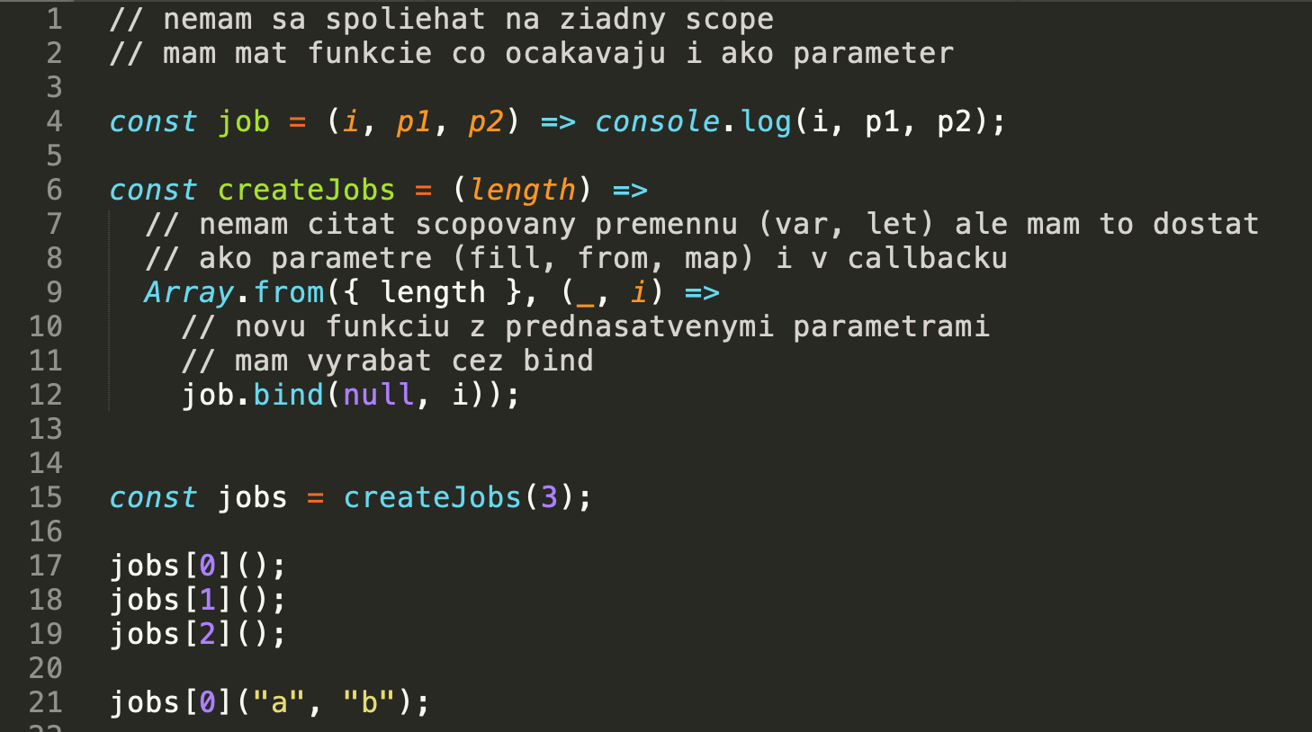
Shared/mutated variable
Jedno z možných riešení, pozrite si tie ostatné, všetko záleží na konkrétnom prípade, čitateľnosti, pisateľnosti, atď....

Slide 51
Object manipulations
Objects as values
and common operations on objects in JS FP

Slide 52
List and objects manipulations
List (Array) and List of structures (Objects) are essential for FP
A lot of app logic can be written as sequential/chained manipulation of Arrays of Objects
How to perform following operation
ideally in non mutating way
with build in API and syntax
with userland libs
Object operations
modify/add property
remove property
whitelist properties
blacklist properties
clone object (shallow/deep)
merge objects (shallow/deep)
traversing objects
/samples/04-objects-in-fp/01-object-manipulations

Slide 53
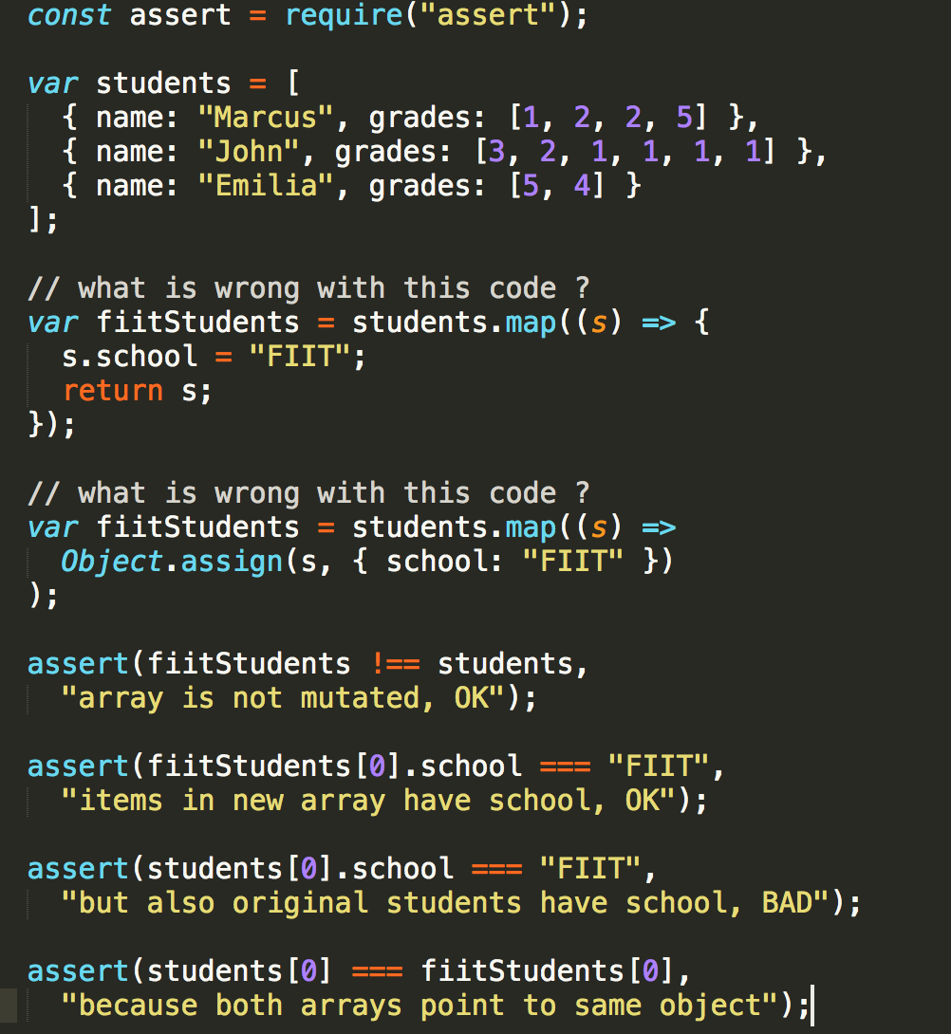
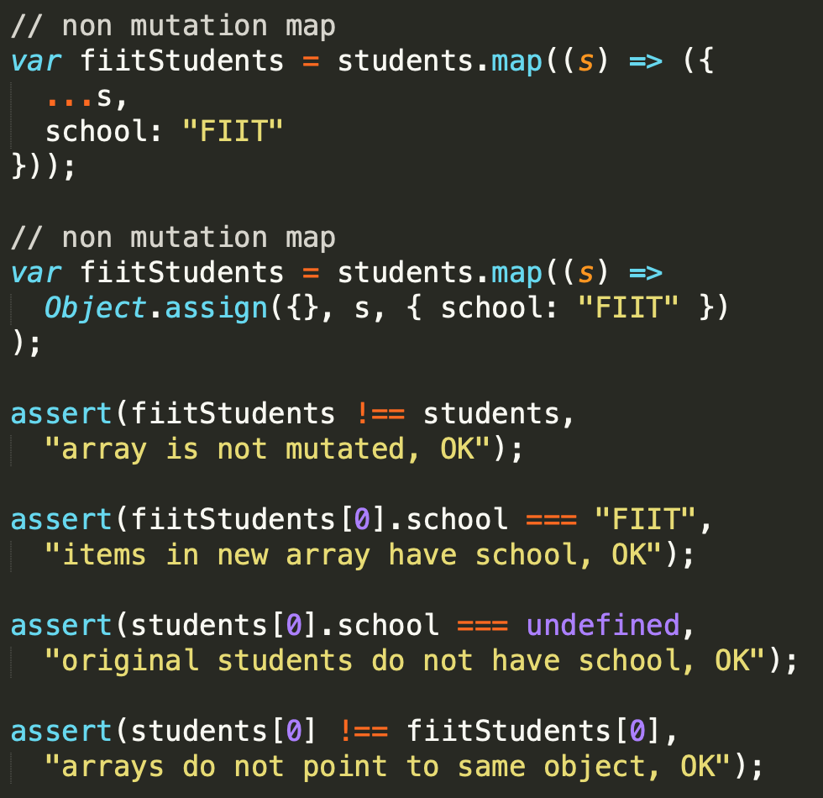
add/set property
mutating: = operator, Object.assign()
non mutating: spread properties, Object.assign({})
The Rest/Spread Properties for ECMAScript adds spread properties to object literals. It copies own enumerable properties from a provided object onto a new object.
Shallow-cloning (excluding prototype) or merging of objects is now possible using a shorter syntax than Object.assign().
The Object.assign() method is used to copy the values of all enumerable own properties from one or more source objects to a target object. It will return the target object.
Notes:
Ako pridavat, nastavovat properties objektu mutujucim sposobom a nemutujucim sposobom

Slide 54
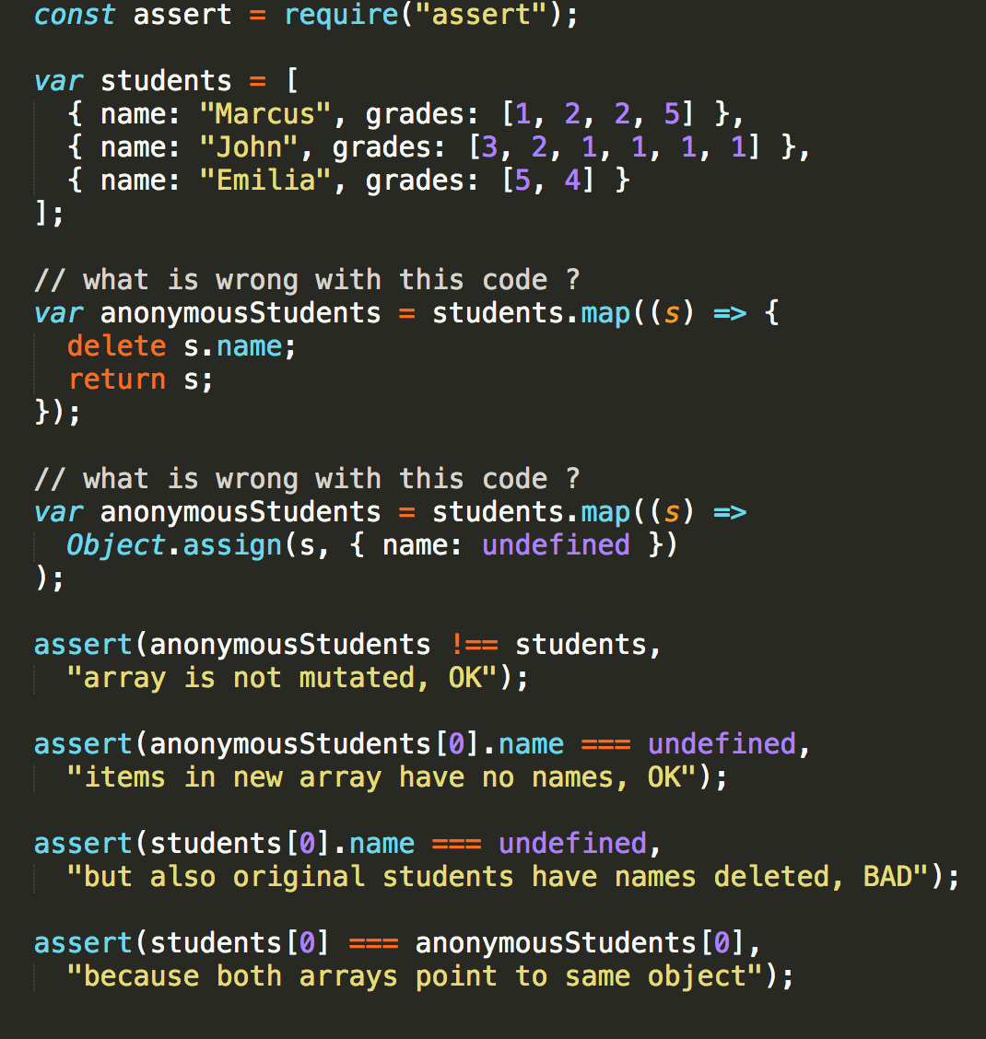

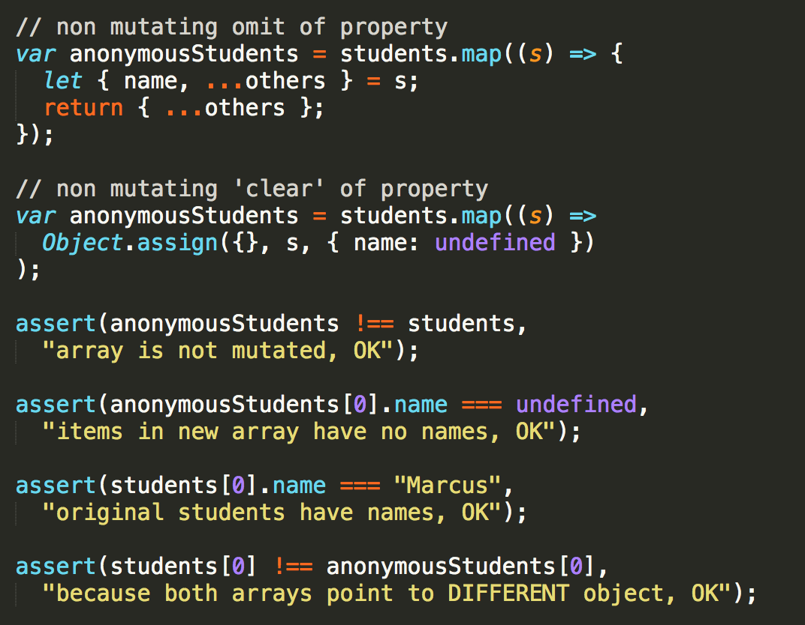
remove/clear property
mutating delete, Object.assign()
non mutating rest properties, Object.assign({})
Notes:
The Rest/Spread Properties for ECMAScript adds the rest syntax to destructuring.
Rest properties collect the remaining own enumerable property keys that are not already picked off
by the destructuring pattern.

Slide 55
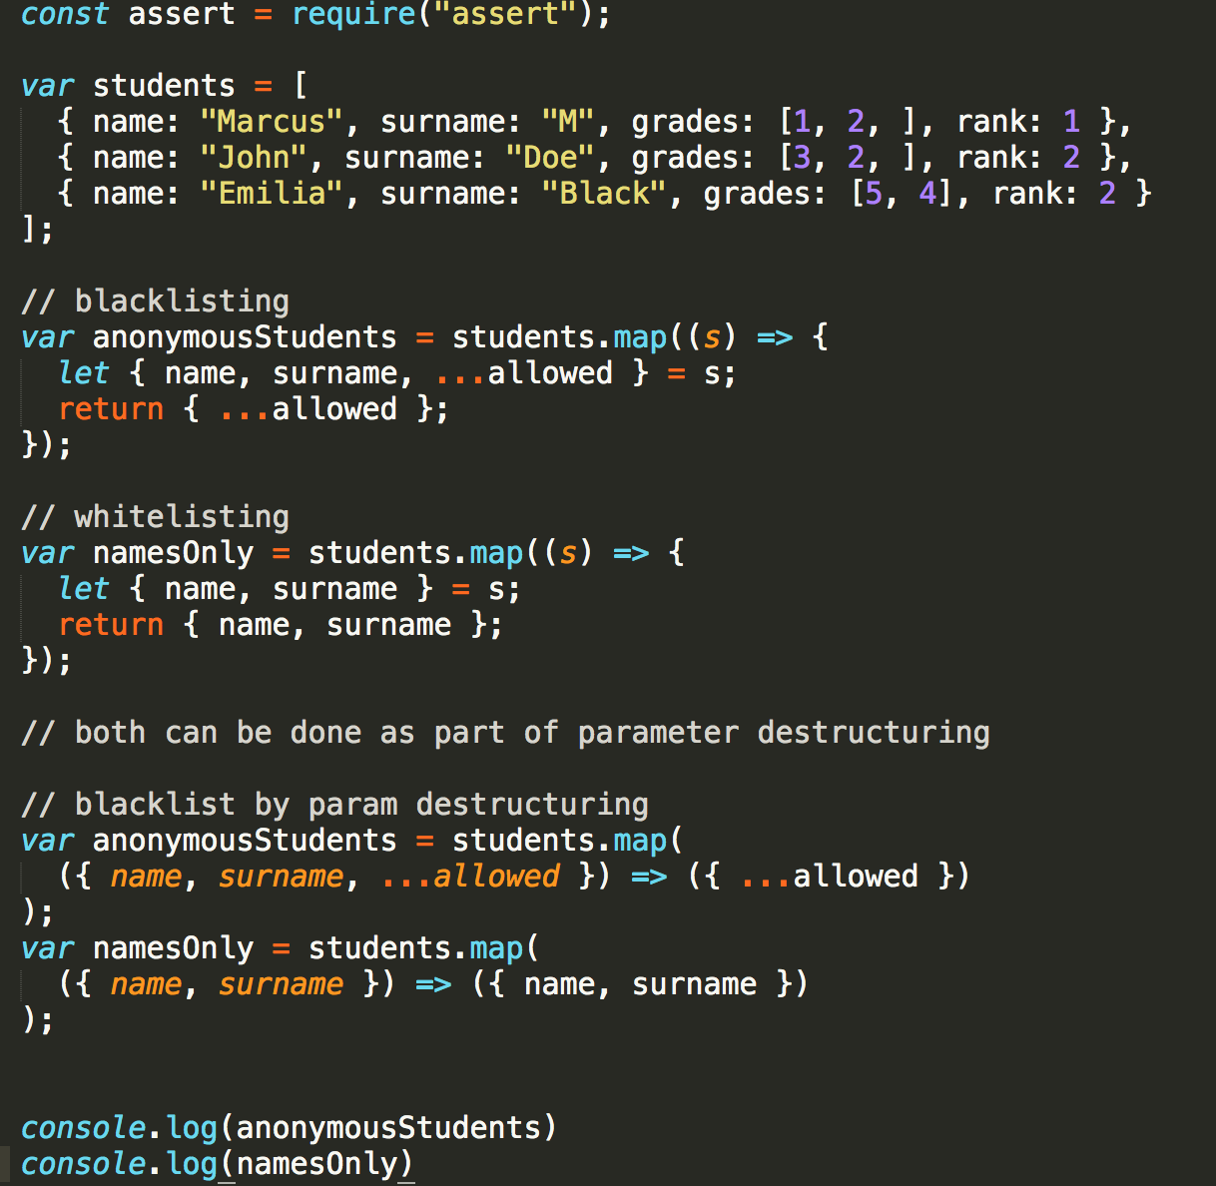
whitelisting, blacklisting
non mutating: rest/spread properties
blacklisting – do not include specified properties
whitelisting – include only specified properties
blacklisting : destructure object, name blacklisted properties explicitly, and spread …rest to returned object
whitelisting: destructure wanted properties (do not mention others) and return object with property shorthand syntax

Slide 56
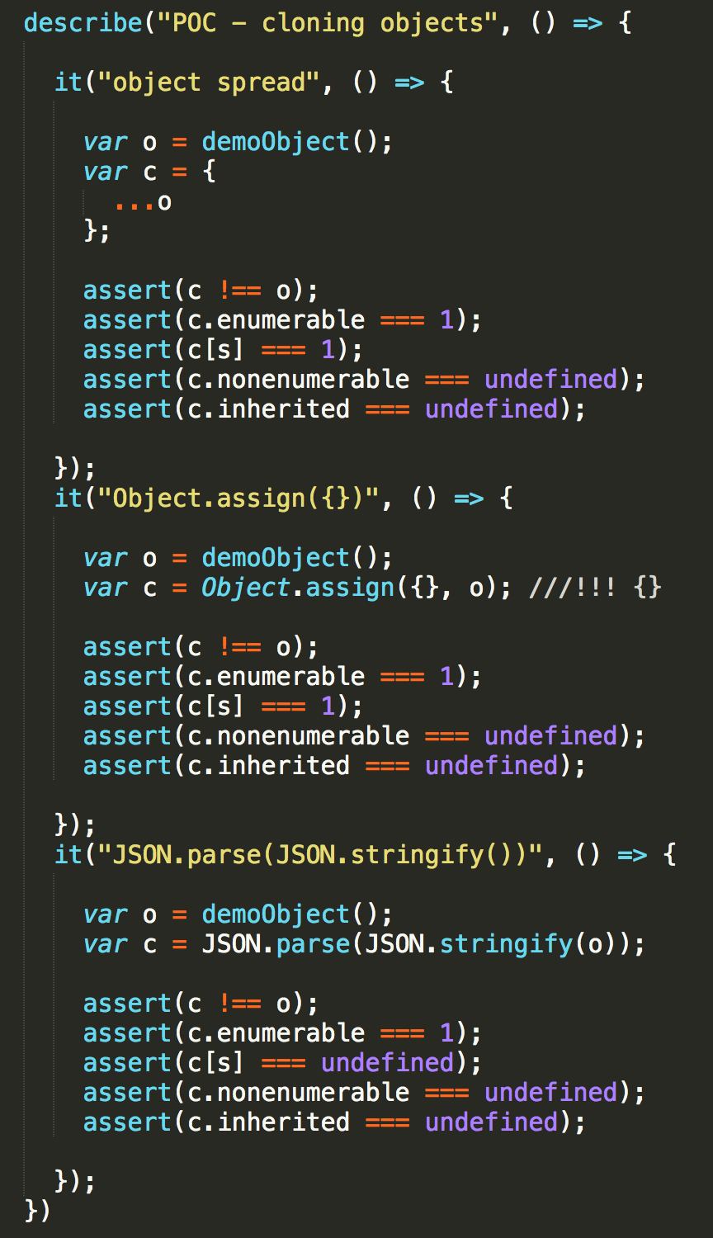
cloning objects
shallow copy
deep copy
there is no Object.clone() overridable on objects like in Java
we have several mechanisms to do it, depending on purpose of clone, with respect to different properties (own, inherited, setters, getters, enumerable, etc..)
here are only few often used
Spread, assign, JSON
JS has no mechanism for deep copy
samples/04-objects-in-fp/02-cloning-objects/objects.spec.js

Slide 57
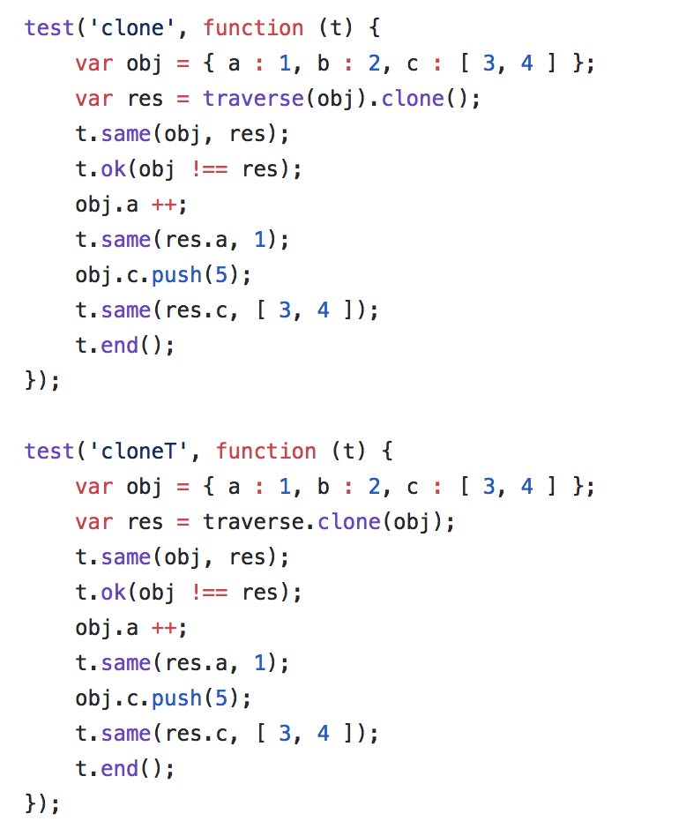
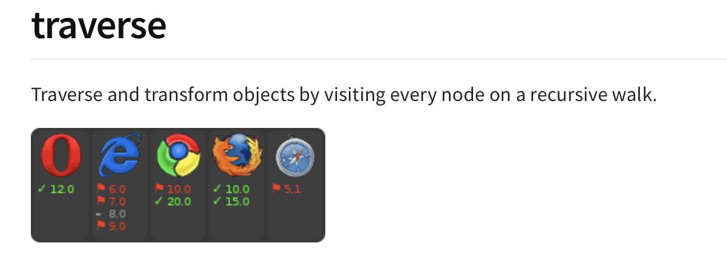
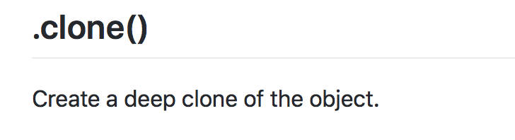
Deep Clone
JSON.parse(JSON.stringify) as good trick
or userland libraries, my suggestion is npm traverse, usable for other tasks as well
bonus: nastudujte testy k deep clone a doplnte test case (ak neni) na nested object, nie len array, 3body za accepted PR

Slide 58
Object (tree) Traversal
Trees are often represented as objects with properties in JS

Slide 59
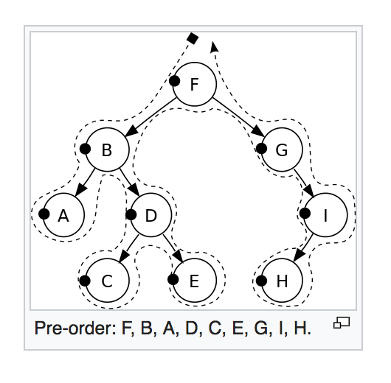
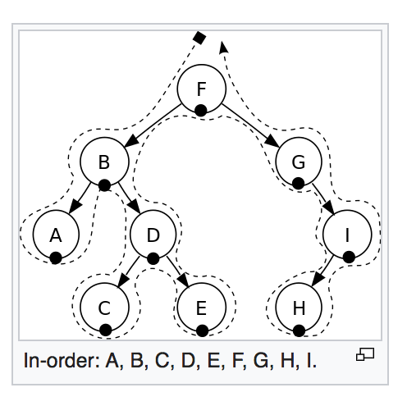
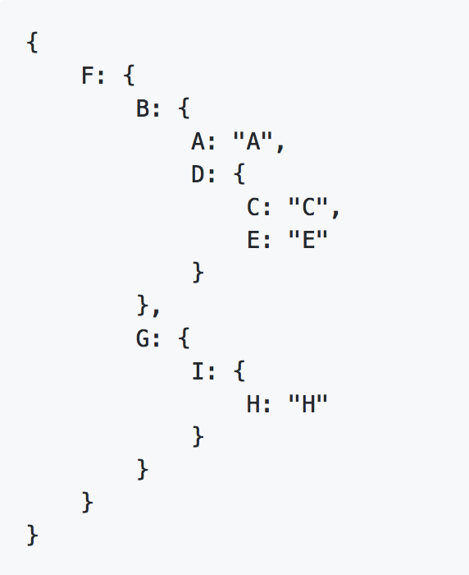
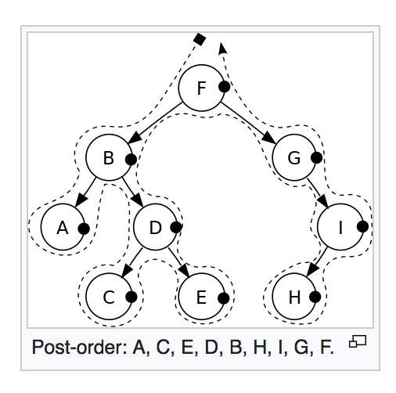

Traversal - basics
process of visiting (checking and/or updating) each node in a tree data structure, exactly once.
Such traversals are classified by the order in which the nodes are visited
images from: https://en.wikipedia.org/wiki/Tree_traversal
Notes:
Stale obiehame stromcek rovnako, poradie zalezi ci zavolame visitor ked ideme okolo zlava alebo zprava.....
Kuknite na obrazky

Slide 60
Traversal
ES nor node.js has no build in Tree data structure
Options:
JS objects
custom or userland Tree implementations
ES has no traversal algorithms build in, except for:
JSON.parse, JSON.stringify
custom impl. or userland libraries must be used

Slide 61


JSON.parse and JSON.stringify (reviver and replacer)
These are the basic traversal impls, available out of box.
Also JSON is the first/last place to perform transformations, and to avoid useless object creation, memory consumption, redundant traversal and other smells after deserialization or before serialization to JSON.
However these traversals are not usable for general usage only for serialization and deserialization
The JSON.parse() method parses a JSON string, constructing the JavaScript value or object described by the string. An optional reviver function can be provided to perform a transformation on the resulting object before it is returned.
The JSON.stringify() method converts a JavaScript value to a JSON string, optionally replacing values if a replacer function is specified or optionally including only the specified properties if a replacer array is specified.

Slide 62




Traversal
separate traverse algorithm and visitor method
implementation is usually recursive
based on "object properties" APIs (see objects lesson)
sample implementation simulating postOrder on JS object tree

Slide 63

Traversal
implementing something else ? call appropriate traverse with change visitor function
example of deepFreeze
freeze – postOrder alebo preOrder ?
can visitor be improved ?

Slide 64

npm traverse
3rd party library
preOrder with hooks
forEach, map, reduce for even more semantic operations on traversal
instead of params uses this context, with all infos (key, value, parent, level, isLeaf)
https://github.com/substack/js-traverse

Slide 65
Traversal libraries
other interesting libs:
https://github.com/nervgh/recursive-iterator
iterator api for vertical, horizontal (preOrder, levelOrder, seems to have no support for postOrder), nedaju si pokoj ty zastancovia pull API a for cyklov ;-))
Sample: 04-objects-in-fp/03-traversal/03-npm-recursive-iterator.js
https://github.com/ainthek/js-tree-travesal
my old project with skeleton impls. of pre,post,in order algs. and interesting usecases of JSON stringify() and parse()
…

Slide 66
Recursion

Slide 67



Recursion - divide and conquer
Rekurzívna funkcia je taká, ktorá volá sama seba až kým…..
Principle: divide and conquer
Break the problem to smaller parts until you can find solution
Aké kachličky mam kúpiť keď kúpeľňa ma 26 m a kuchyňa ma 36 metrov a chcem ich mat rovnaké (Euclidus alg for GCD)

Slide 68


Recursion - merge sort
classic example
array is split to small sorted pieces and the reconstructing by merging those already sorted pieces back
end
call order

Slide 69




Recursion
Everything that can be done with for loop can be done with recursion
Not everything that can be done with recursion can be done (easily) by for loop
tree traversal or building
recursion may help in async
there are no for/do/while loops for async tasks
and other …..

Slide 70
Recursion – other topics
Types of recursion
Single recursion and multiple recursion
Indirect recursion
Anonymous recursion
Structural versus generative recursion
Recursive programs
Recursive procedures
Recursive data structures (structural recursion)
Tail-recursive functions
Order of execution
Shortcut rule (master theorem)
Implementation issues
Wrapper function
Short-circuiting the base case
Hybrid algorithm
Recursion versus iteration
Expressive power
Performance issues
Stack space
Vulnerability
Multiply recursive problems
Refactoring recursion
…….

Slide 71

Recursion - Stack space
JS function are executed in the stack
recursion means filling up stack with the same function
stack has limited size and recursion can consume (fill up) the stack
other FP languages/runtimes not based on stack

Slide 72

Recursion – tail call optimization
Implicit tail call optimization (TCO) – part of ES 2015 - you can make some function calls without growing the call stack
not implemented (only Safari, XS6, DUK) http://2ality.com/2015/06/tail-call-optimization.html
ECMAScript 6 Proper Tail Calls in WebKit(PTC) https://webkit.org/blog/6240/ecmascript-6-proper-tail-calls-in-webkit/
Syntactic Tail Calls (STC) – proposal https://github.com/tc39/proposal-ptc-syntax/blob/master/README.md
https://v8.dev/blog/modern-javascript

Slide 73
partial and curry

Slide 74
Object.bind
Bind (v pohľadu FP) používame na to, aby sme z existujúcej funkcie z 5 parametrami urobili funkciu z 3 parametrami
Vieme tie parametre v inom čase a inom kuse programu ako budeme volať finálnu funkciu
Vytvárate konkrétnejšie verzie všeobecného API
Chceme krajší/sémantickejší zápis
Existujúca funkcia môže byť
Build in API (Array.prototype, Object.is)
Cudzie API
Bind vs. inline arrow
Odkedy máme arrows aj tak všetci píšu arrow, ale to nie je krajší/sémantickejší zápis, tým riešia iba ten bod A.
Navyše bind vie doplniť iba parametre z predu, takže API musí byť vhodne napísané
https://developer.mozilla.org/en-US/docs/Web/JavaScript/Reference/Global_objects/Function/bind
Notes:
Ak neriešime OO programovanie, tam je bind hlavne kvoli this.

Slide 75

partially applied functions pomocou bind
B) The next simplest use of bind() is to make a function with pre-specified initial arguments.
Vytvárate konkrétnejšie verzie všeobecného API
Chceme krajší/sémantickejší zápis
Tak ako v OO: pôvodná trieda mala 10 parametrov, nová špecializácia ma mat len 3, ostatne si nastavíte vy v podedencovi....
Notes:
V priklade je postupne bindovanie

Slide 76

Object.bind
Reducing „code noise“ with bind
Žltou je zaznačený noise v business kóde, šedivou je označený noise v implementačnom kóde
Predstavte si z to žlte číta analytik na leveli abstrakcie 1 a to šedivé je vaša implementácia v inom module.
Notes:
Ak neriešime OO programovanie, tam je bind hlavne kvoli this.

Slide 77
Curry
Samoštúdium:
Building new Functions By giving functions arguments
https://www.youtube.com/watch?v=m3svKOdZijA
Otázka na skúšku:
Aký je hlavný rozdiel medzi curry a partially applied function ?
Definiície (tiež sa líšia):
Currying – decomposition of function with multiple arguments into a chain of single-argument functions....
Partial application of function – pass to function less arguments than it has in its declaration...
Moja definícia:
Partial function musím zavolať, aj keď ju bindnem zo všetkými parametrami
Curry sa mi zavolá pri dodaní posledného parametra

Slide 78
Functional JavaScript (Summary)
JavaScript is a multi-paradigm language
It can be used to program functionally (specially with “modern JS”)
But (my opinion, my current “functional JS POV”), so far on covered topics
use functional concepts for business, keep the rest “as needed” (procedural, declarative)
use functional concepts for functional problems
use chaining (nicer syntax, more readable programs)
use (parameter) destructuring, rest parameters, defaults (less bloated code, less need for low level FP primitives, branching)
use (study) JS syntax, if exists whenever possible, do not hide known JS under unknown libs
do not implement low level functional features by reusing functional features (e.g use raw loops to implement _ranges, etc…, beware performance, O(n), call stack price, memory)
do not implement functional low level features, use libs (eg. _underescore.js), use only what needed, more and more is replaced by standard JS syntax)
use arrow functions only for inlines (I like hoisting, more readable programs, top down reading, code first, then functions, function(){}, vs const=()=>{})
do not follow blindly FP concepts eg. “using functions instead of values” f(f()) vs f(v), we can have f(funOrValue)
use recursion only where appropriate for “problem solving”, reduce is almost always fine if not needing quick exits
implement mappers, filters, reducers, instead of implementing “whole methods”

Slide 79

_aux

Slide 80
JS is OO, why not benefit ? lazy and memoize
memoize is concept for functions
but we have object and properties
properies have getters
properties can be redefined
properties can be memoized (as static property)

Slide 81
Collection pipelines
https://martinfowler.com/articles/collection-pipeline/#NestedOperatorExpressions
Collection pipelines are a programming pattern where you organize some computation as a sequence of operations which compose by taking a collection as output of one operation and feeding it into the next. (Common operations are filter, map, and reduce.) This pattern is common in functional programming, and also in object-oriented languages which have lambdas. This article describes the pattern with several examples of how to form pipelines, both to introduce the pattern to those unfamiliar with it, and to help people understand the core concepts so they can more easily take ideas from one language to another.

Slide 82
Some deep thoughts
JavaScript doesn’t have immutability built in, spread operator and external libs can easily help in implementing it though. If immutability is about rules, then everything is in the developer hands. If you see the value of value then from this moment the mutation should be gone in your application.
However the problem is in bad habits, bad habits mostly from object oriented programming. Bad practices are in our minds, under our skin. Bad practices like setters in the object, methods mutating the object state, object as state, huge polymorphic objects and so on, these things should be considered as wrong and never used again.
Change your way of thinking, see the value of value. Choosing immutability is a big step towards predictable, more efficient and less buggy programs.
https://medium.com/dailyjs/the-state-of-immutability-169d2cd11310

Slide 83
Why mutable is bad
The worst scenario takes place when some structure is used in separate parts of the application, then any mutation in one component can create a bug in the other one. Such bug is really hard to track because the source of the problem lies out of the scope of the failure. This is an example of a bad side effect.
TODO: nieco o moduloch ze su singeltony a ze su kesovane a ked ho pouziju dvaja a niekto ho prekonfiguruje aj tvj zacne blbnut, to je asi nahorsia ukazka celej ten veci co poznam

Slide 84
functional-programming-jargon
https://github.com/hemanth/functional-programming-jargon

